Slide 1
Įtraukiojo muzikavimo patirtys Plungės specialiojo ugdymo centro Muzikos mokytoja metodininkė Jurgita Arlauskienė,
2024

Slide 2
Nors Lietuvoje visuomenės požiūris į skirtingų ugdymosi poreikių turinčius vaikus keičiasi (Grincevičienė, Szerlag, Dziuback ir Targamadzė, 2015), vis dėlto nusistatymas, jog „kitokie“ vaikai yra problema, išlieka.
Žinant, kad Lietuvoje įtraukusis ugdymas yra palyginti naujas reiškinys, plėtotas tik nuo nepriklausomybės atgavimo, vis dar tenka susidurti su sovietmečio palikimu, kai kitoniškumas buvo suprantamas ne kaip vertybė, o kaip problema (Kugelmass ir Ritchie, 2003; Galkienė, 2017).

Slide 3
Muzika (dailė, teatrinė raiška ir kt.) yra viena iš meninės raiškos formų
Menas yra ta priemonė, kuri labiausiai gali „atrakinti“ vaiką: padėti išreikšti emocijas ir mintis, lavinti abstraktųjį mąstymą, auginti emocinį intelektą. Dažnai būtent ši forma vaikui, turinčiam specialiųjų ugdymosi poreikių, lieka kaip vienintelė arba viena iš nedaugelio formų reikštis ir visavertiškai gyventi gyvenimą.

Slide 4
Muzikavimo įtaka specialiųjų ugdymosi poreikių turinčių mokinių raidai:
PSICHOLOGINĖ
FIZIOLOGINĖ
SOCIALINĖ

Slide 5
PSICHOLOGINĖ
Skatina loginį, simbolinį mąstymą, ugdo vaizduotę;
Vystomas pastabumas, aktyvumas, dėmesys aplinkai;
Šalinama nervinė įtampa;
Įgaunama pasitikėjimo, supratimo, kad jis reikšmingas, gali stovėti ant scenos, įveikti viešumo baimę, būti įvertintas.
Skirtybės toleruojamos ir vertinamos kaip galimi ištekliai, o ne kaip problemos.

Slide 6
FIZIOLOGINĖ
Grojimas instrumentais (mušamaisiais, klavišiniais) aktyvina ritmo pojūtį, judėjimo įgūdžius, motoriką;
Dainavimas lavina ne tik balsą, bet ir atmintį, aktyvina mąstymą, tvarko artikuliaciją;
Koncertuojančiam vaikui svarbu graži stovėsena, ritmiškas lingavimas.

Slide 7
SOCIALINĖ
Padeda pažinti save kaip individą (supratimas, kad orkestre ar ansamblyje esi ypač svarbus, kad be tavęs neskambės kūrinys, yra labai svarbus);
Padeda užmegzti ryšius su kitais, plečiasi bendravimo geografija;
Skatinamas žmonių bendrumo jausmas, bendradarbiavimo kultūra, tolerancija kitoms socialinėms grupėms.

Slide 8
Muzika kalba neverbaline kalba
Muzikuoti gali vaikai:
susidūrę su traumomis;
nekalbantys vaikai;
patyrę insultą ar cerebrinį paralyžių;
su sutrikusia kalbos funkcija.

Slide 9
Muzikavimas daro poveikį:
Asmeninei kūrybinei saviraiškai;
Savęs realizavimui;
Tarpasmeninio ryšio užmezgimui (tiek dialogui, tiek grupiniam kontaktui);
Išsilaisvinimui;
Emocinei raiškai;
Verbalinei ir neverbalinei komunikacijai;
Lavina regimąjį, girdimąjį ir lytėjimo suvokimą;
Suteikia teigiamų emocijų.

Slide 10
Individualus ir grupinis muzikavimas
Individualus muzikavimas leidžia puoselėti ugdytinio individualumą, išryškinti jo stipriąsias vertybes, sudaryti galimybes tobulėti individualiai;
Grupinis muzikavimas leidžia paslėpti silpnesnių vaikų gebėjimų stygių, suvienija pozityviam ir kūrybingam darbui, pasitenkinimą pasiektais rezultatai jaučia visi muzikuojantys vaikai.

Slide 11
Įtraukiojo muzikavimo patirtys

Slide 12
Koncertavimas už ugdymo įstaigos ribų svarbu nes:
Formuojamas skirtybes ir įvairovę pripažįstantis koncerto dalyvių, žiūrovų, tėvų ir visuomenės požiūris į mokinius, turinčius specialiųjų ugdymosi poreikių.
Ugdomas dalyvių pasitikėjimas, kadangi pabrėžiamas kiekvieno asmens vertingumas.
Mokiniai išnaudoja savo potencialias galias, gali jaustis įvertinti.
Lengviau socializuojasi, pabrėžiamas jų lygiavertiškumas.

Slide 13
Ugdytinių, turinčių specialiųjų ugdymosi poreikių, muzikinės galimybės socializuotis:
Koncertai už ugdymo įstaigos ribų (senelių namai, bažnyčios, ugdymo įstaigos, ir kt.,).
Projektai, vykdomi centre (partneriai - darželiai, bendrojo ugdymo mokyklos, Socialinių paslaugų centras ir kt.).
Koncertai, skirti Tolerancijos dienai paminėti.
Koncertai miesto, rajono šventėse, minėjimuose.
Muzikos festivaliai ir konkursai.
Integruotos muzikos pamokos.

Slide 14
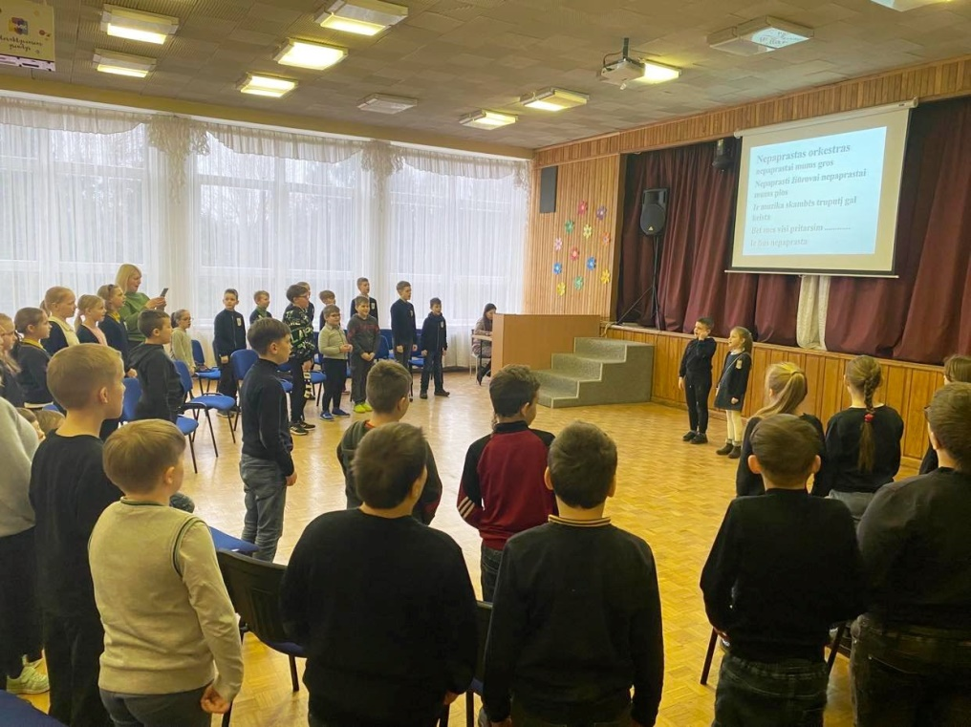
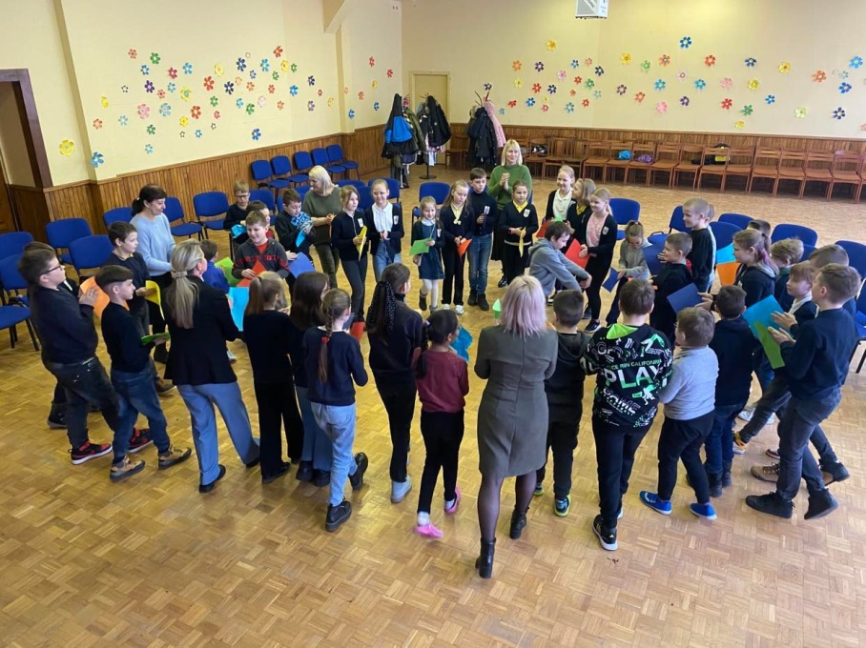
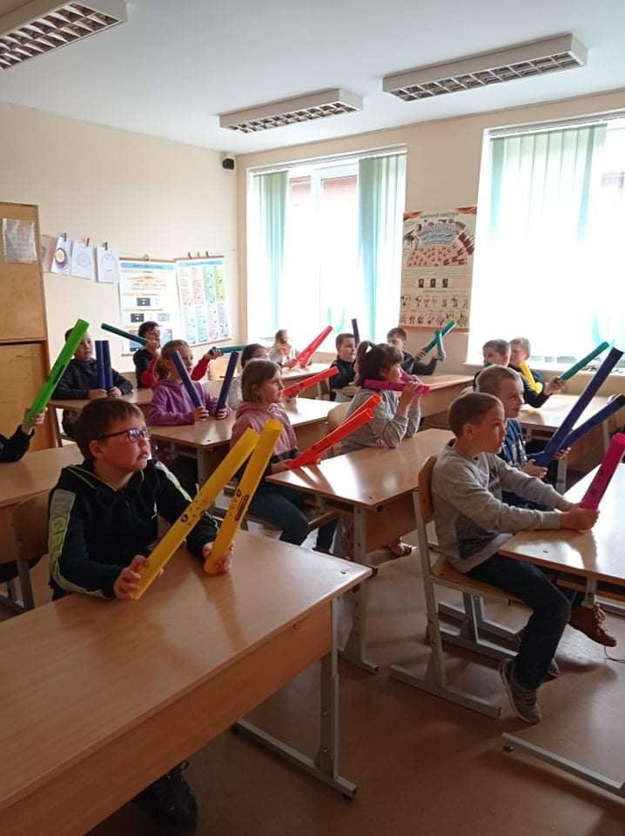
Integruotos pamokos

Slide 15
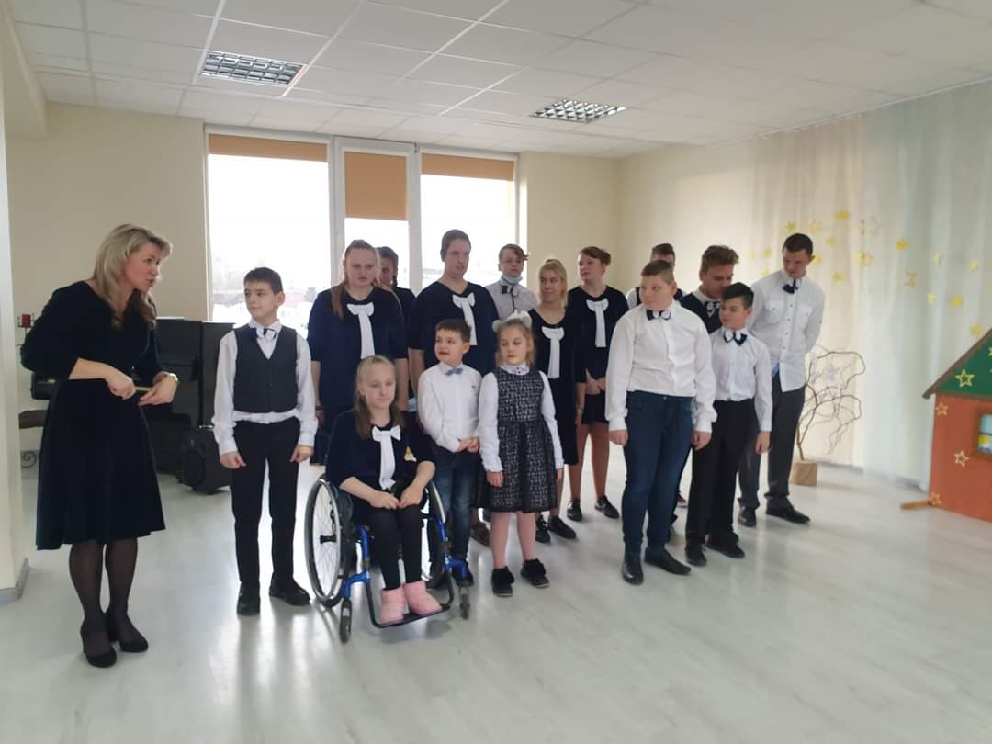
Renginiai, skirti Tolerancijos dienai paminėti (Plungės l/d „Rūtelė“; Plungės l/d „Nykštukas“ Alsėdžių S. Narutavičiaus gimnazija ir kt.)

Slide 16
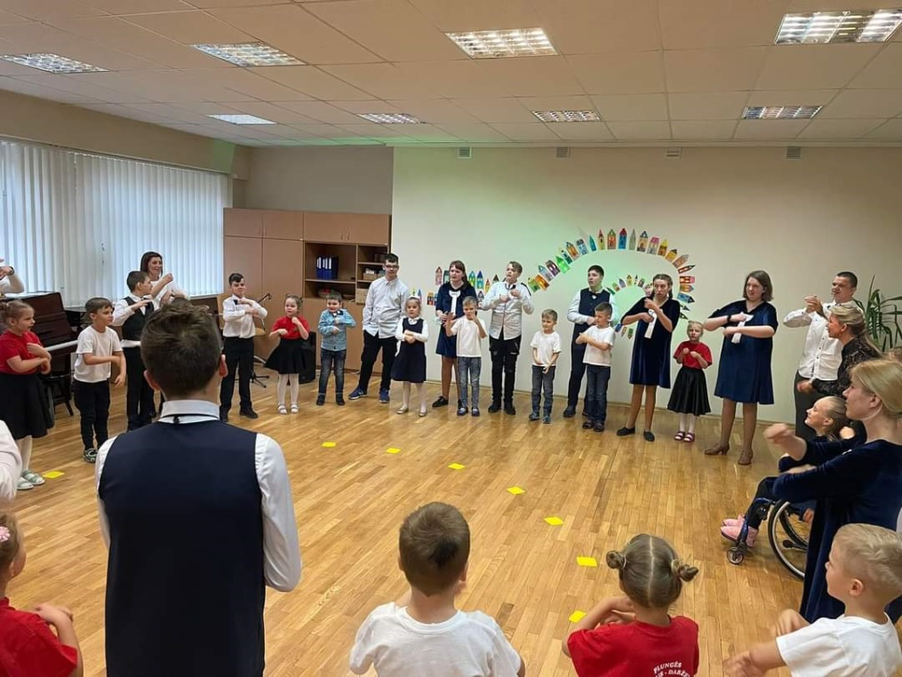
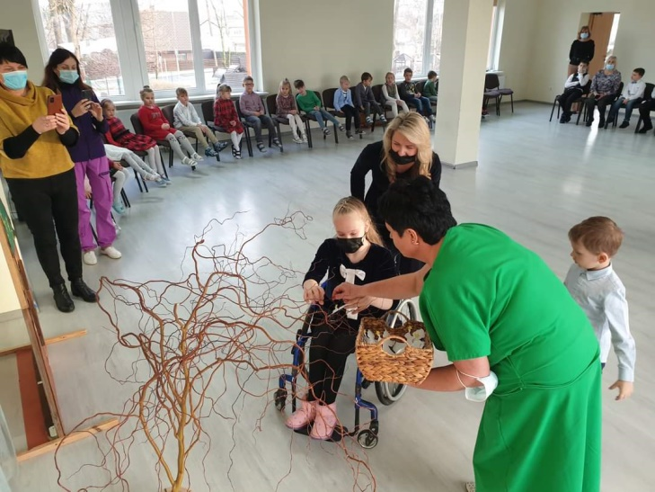
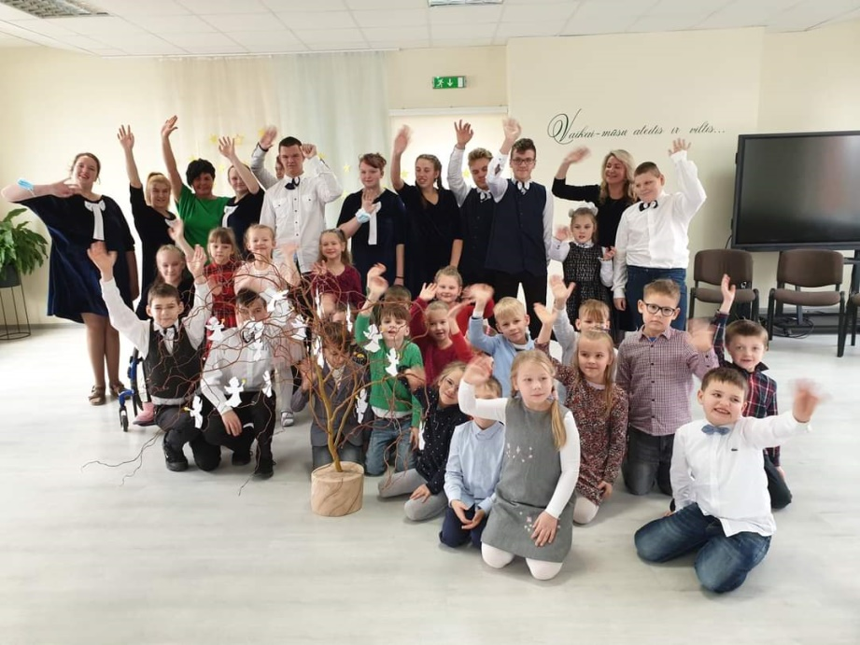
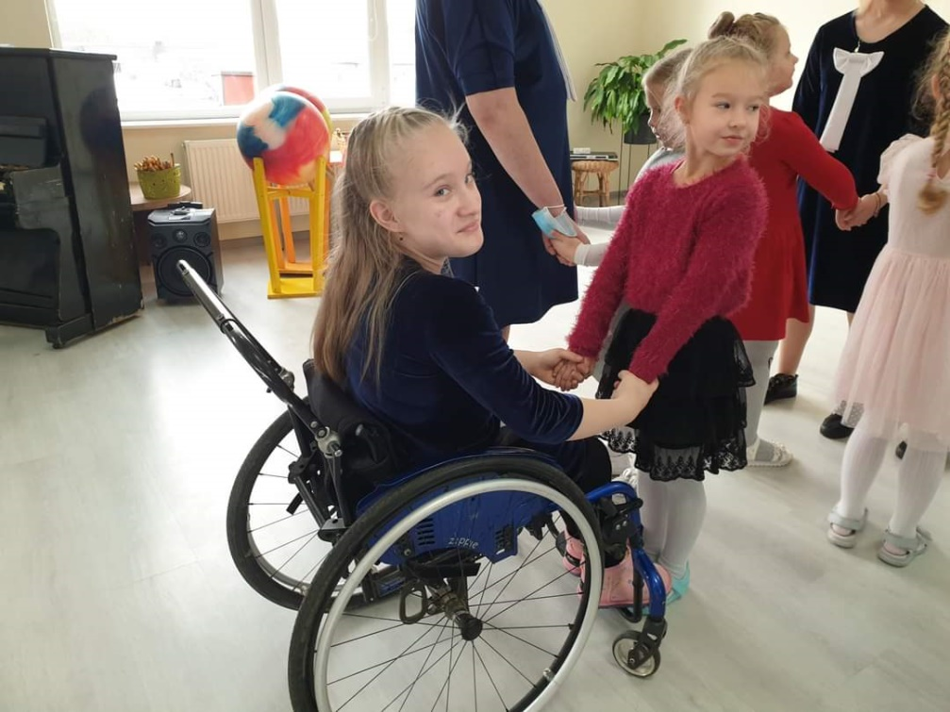

Slide 17
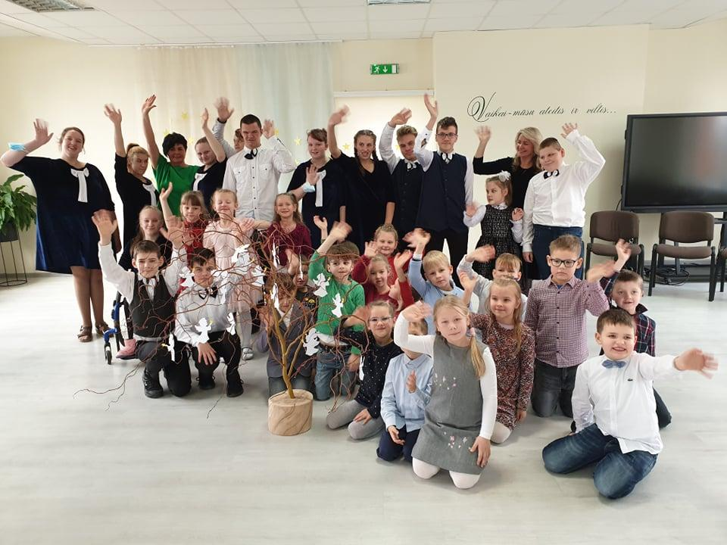
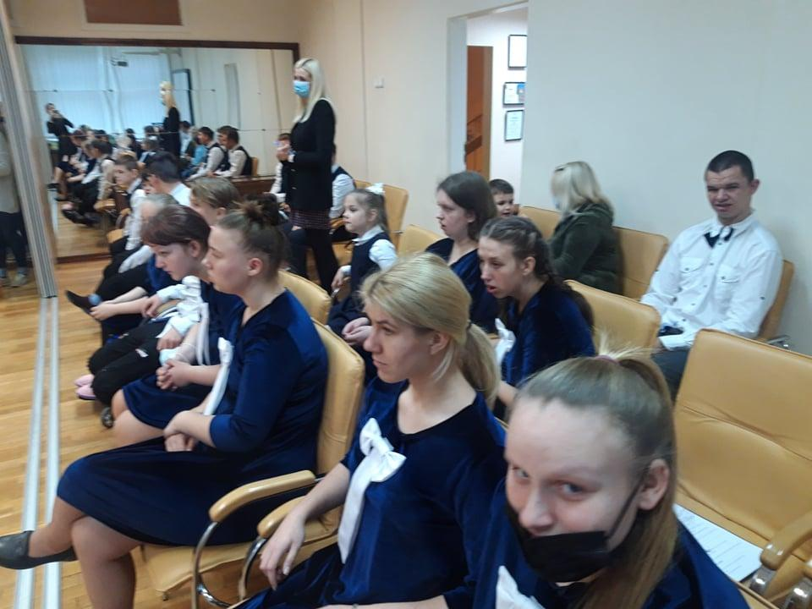

Slide 18
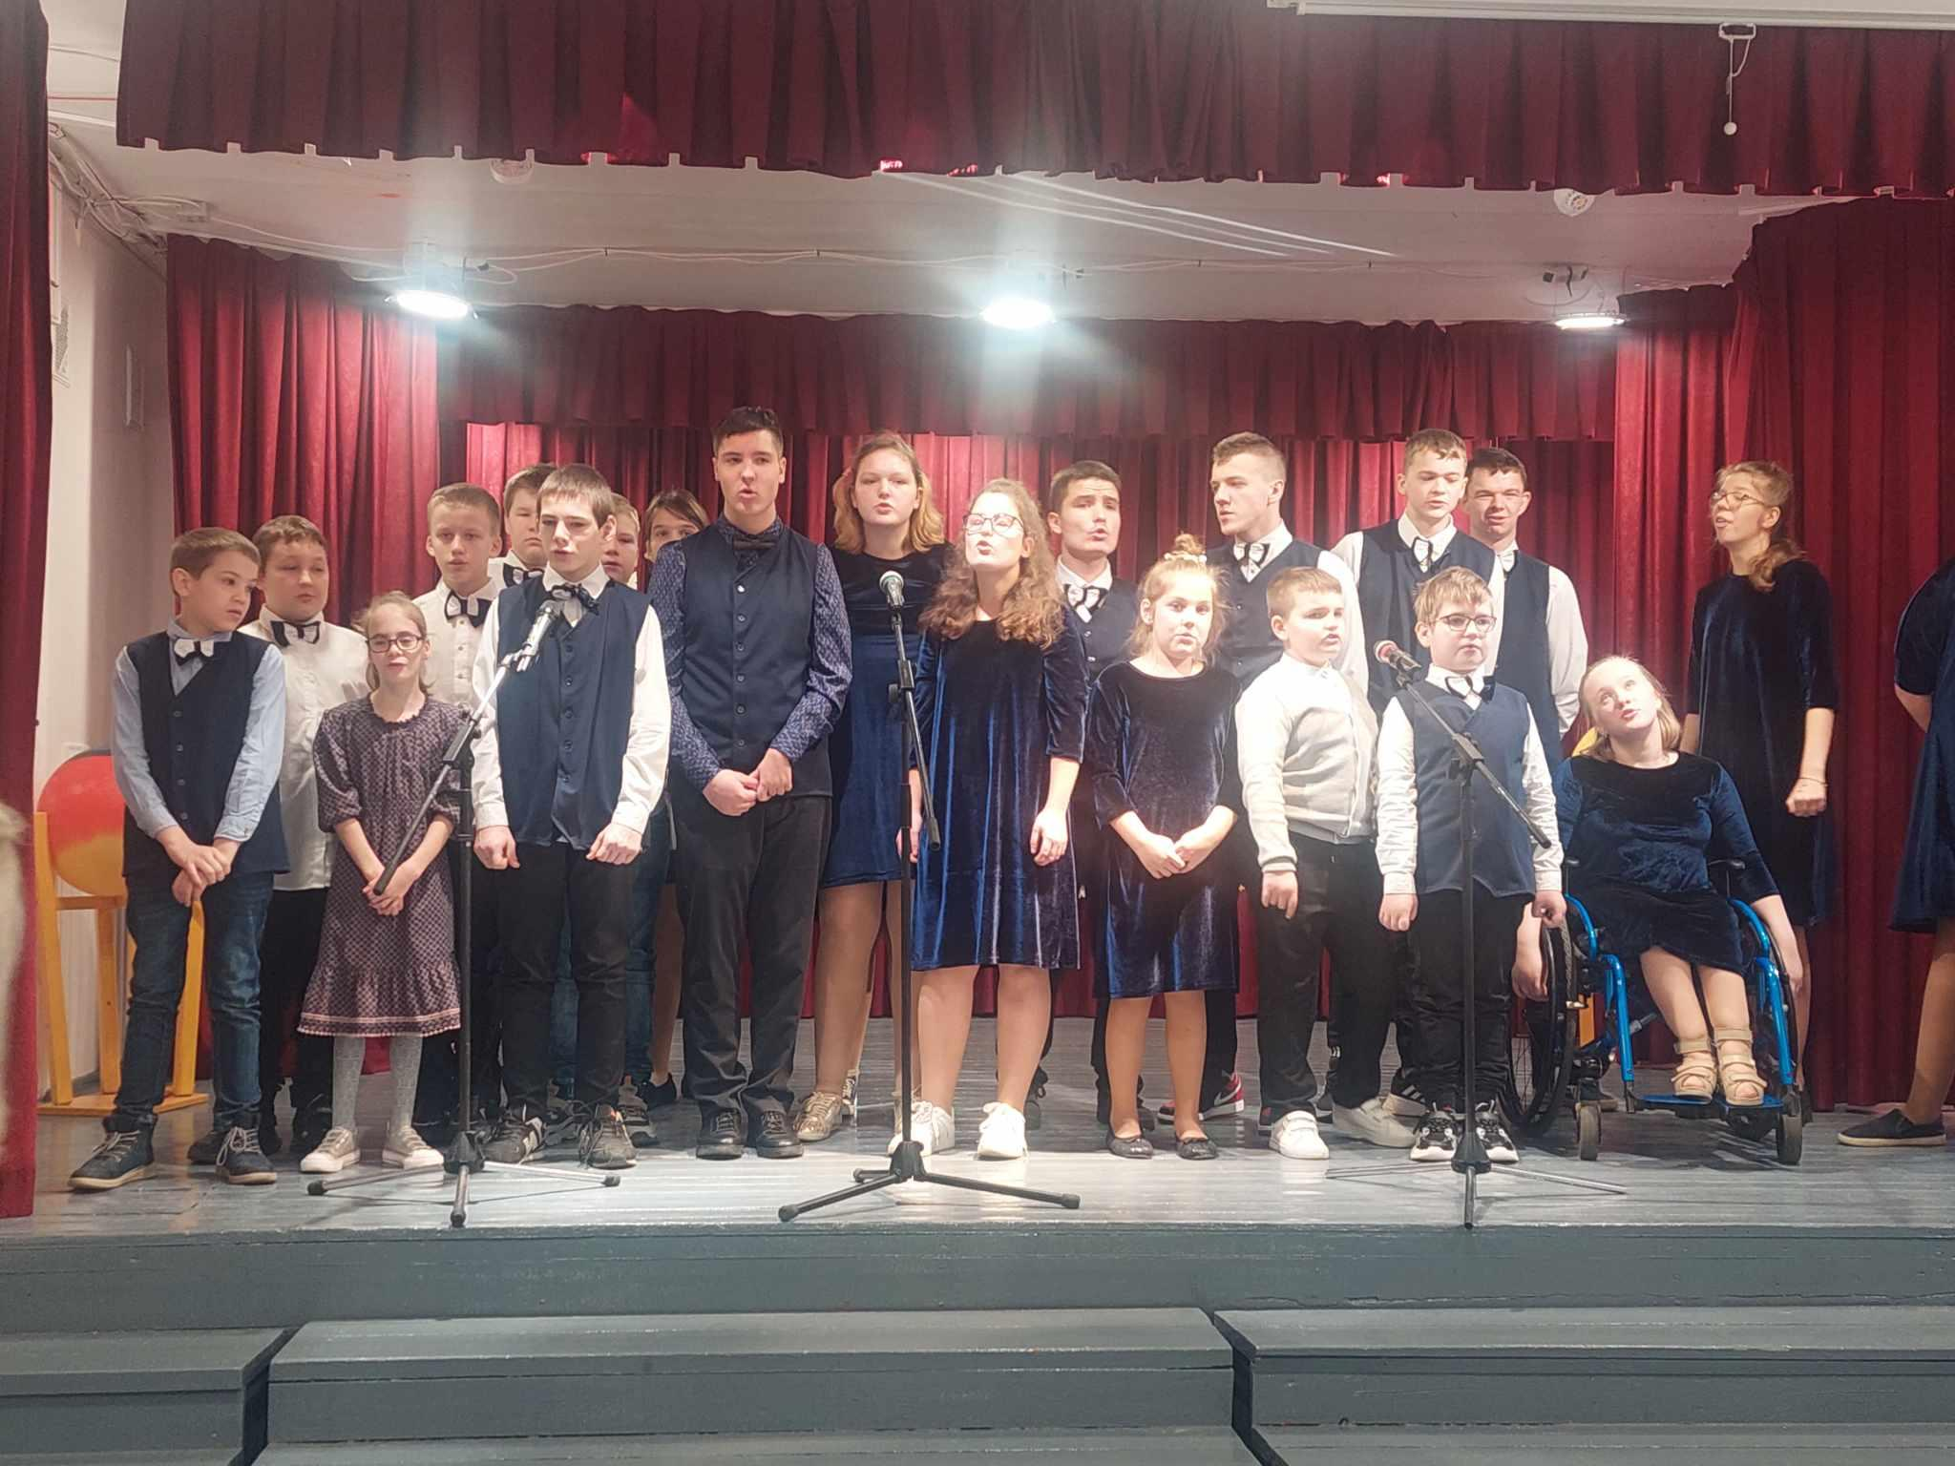
Tolerancijos diena Plungės „Saulės“ gimnazijoje (2023-11-16)

Slide 19
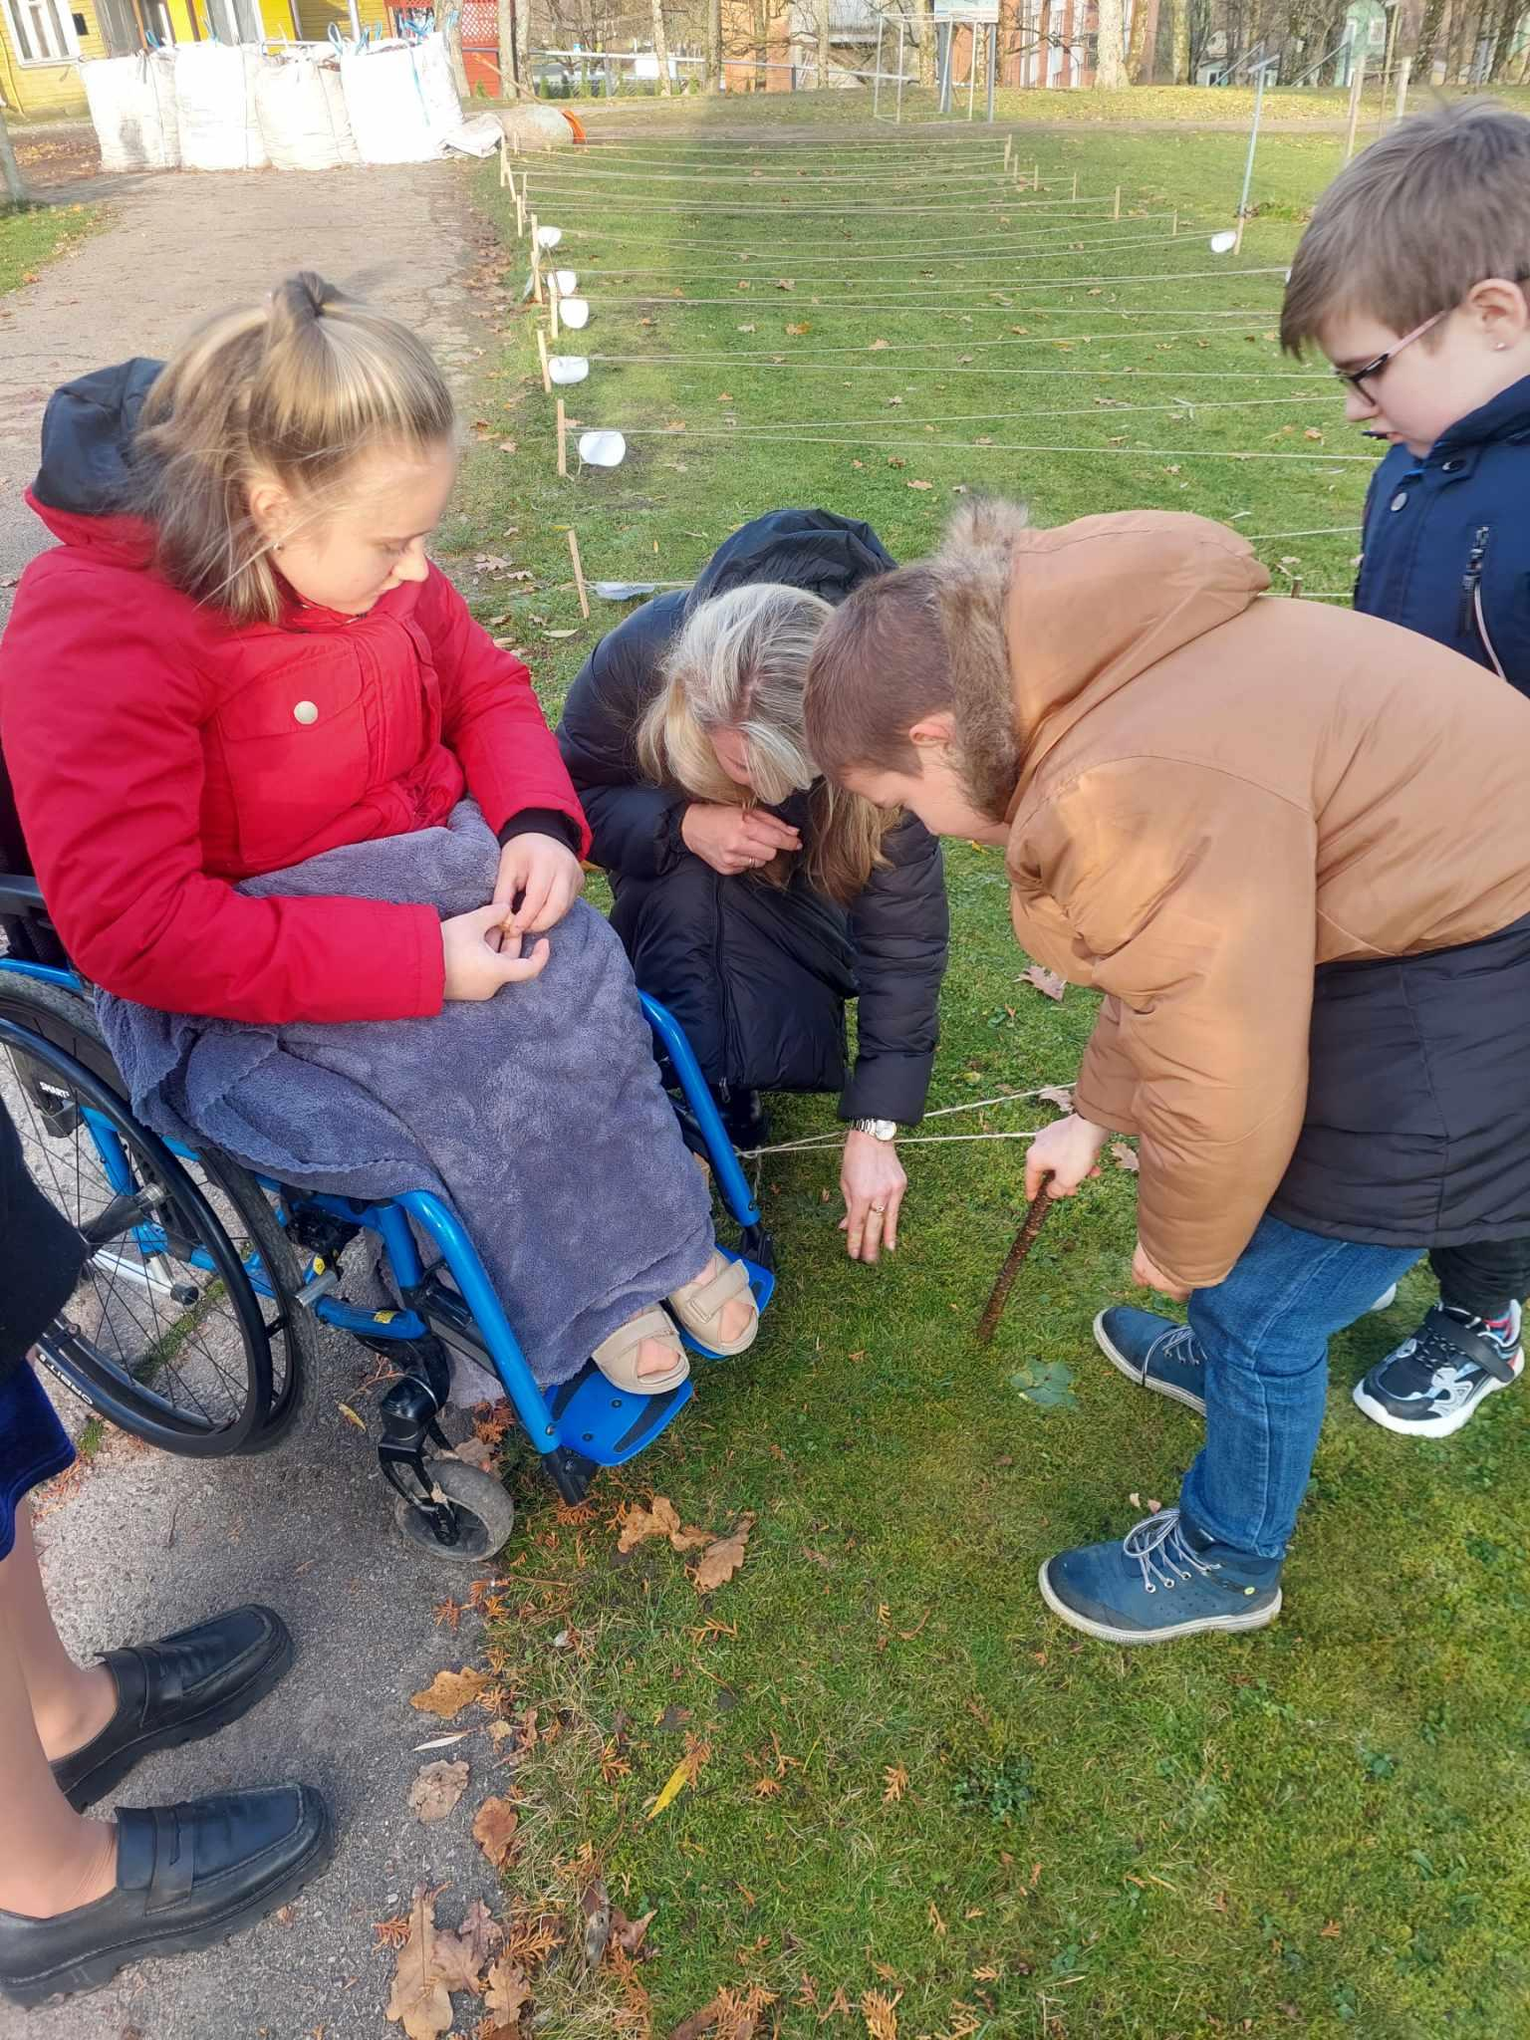
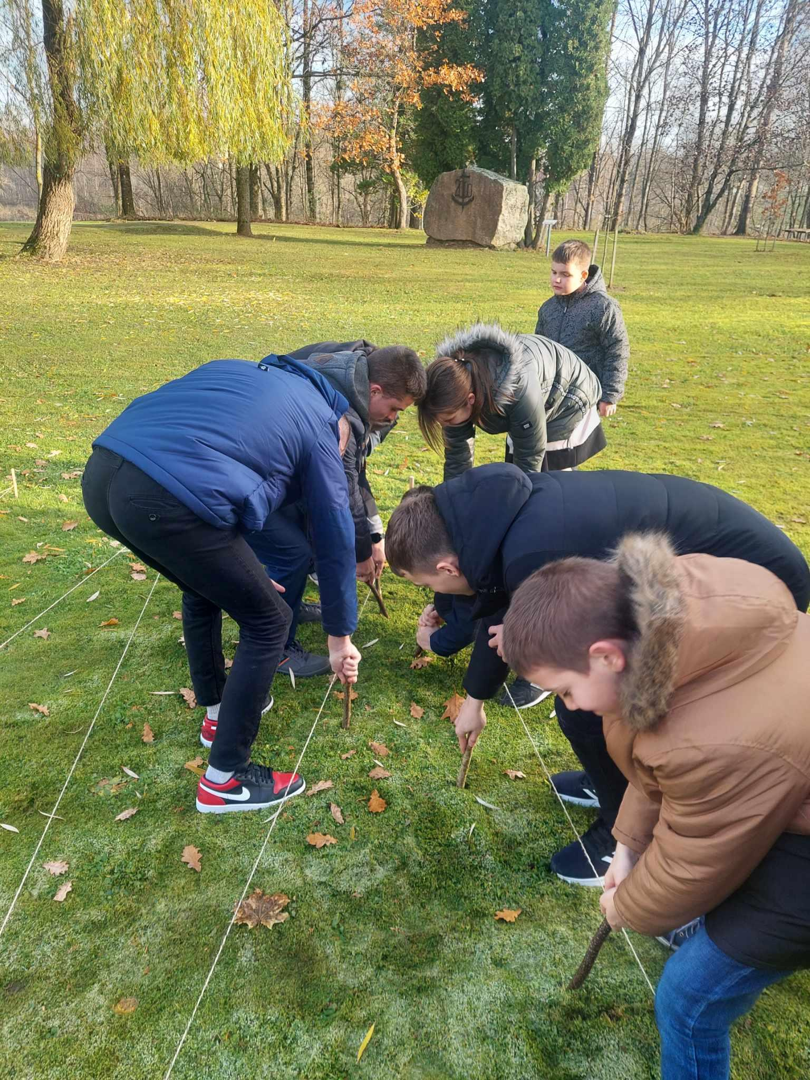
Bendros veiklos

Slide 20
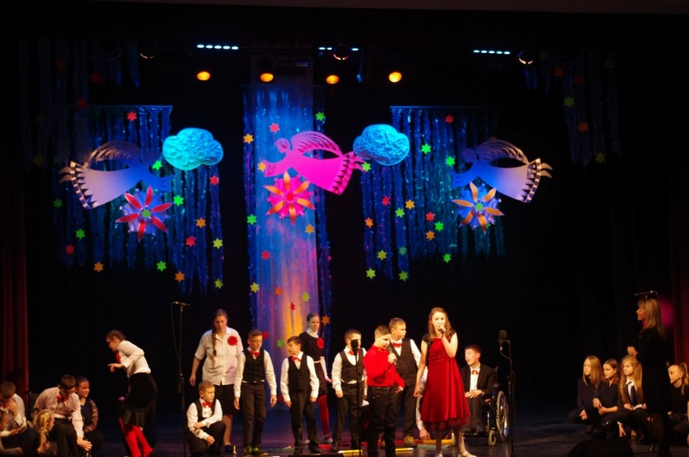
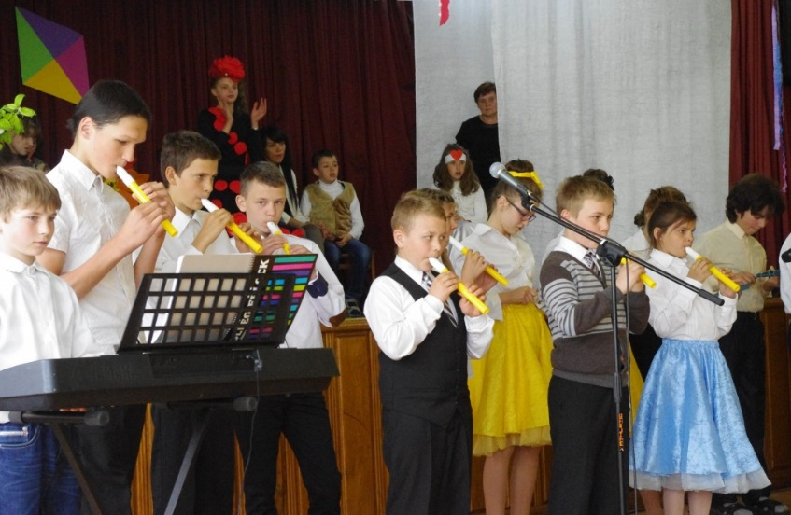
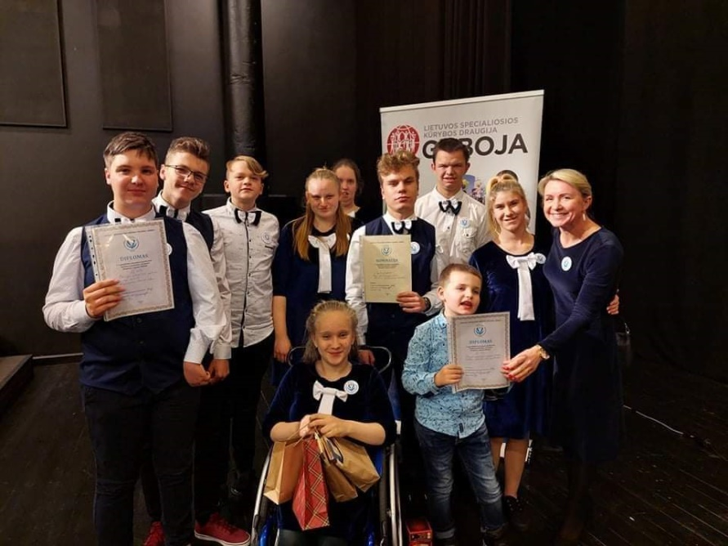
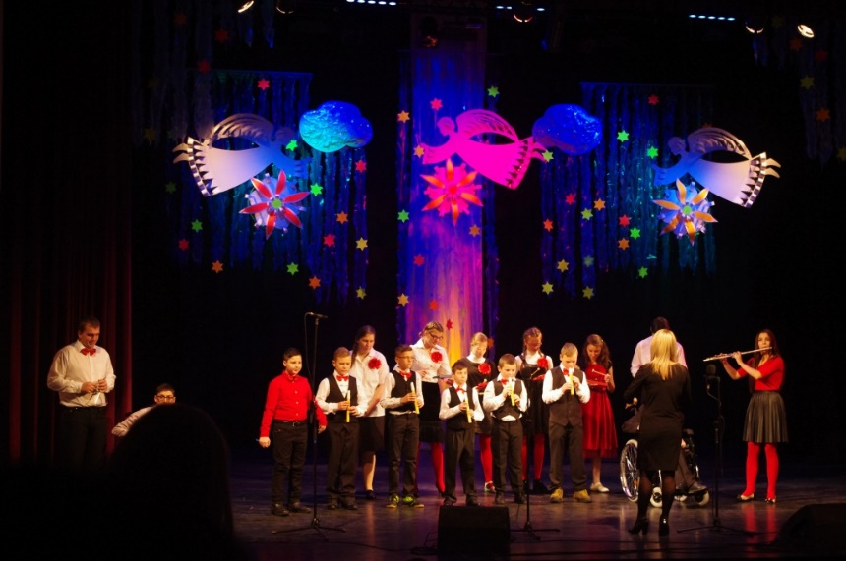
Įtraukieji festivaliai

Slide 21
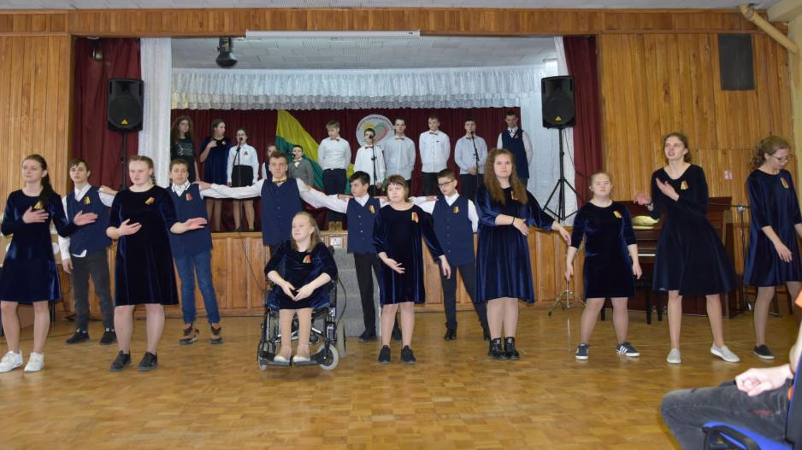
Tradiciniai renginiai (Įtraukusis festivalis – paroda „Nešuosi Lietuvą savo širdyje“

Slide 22
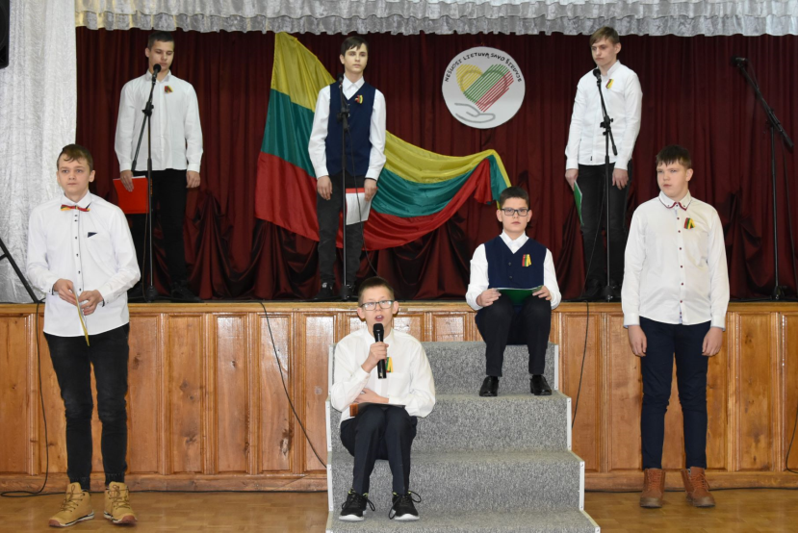
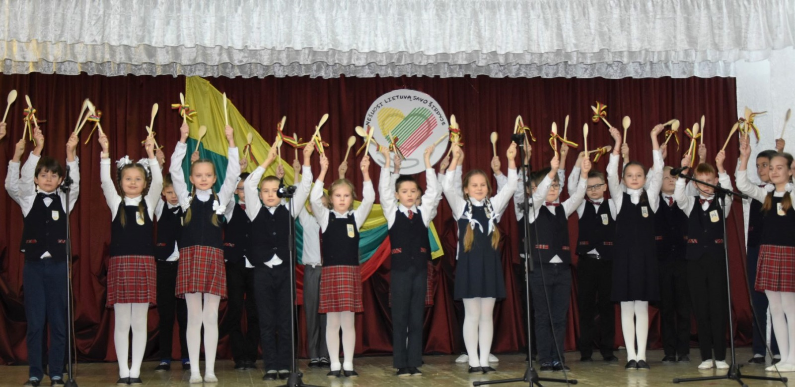

Slide 23
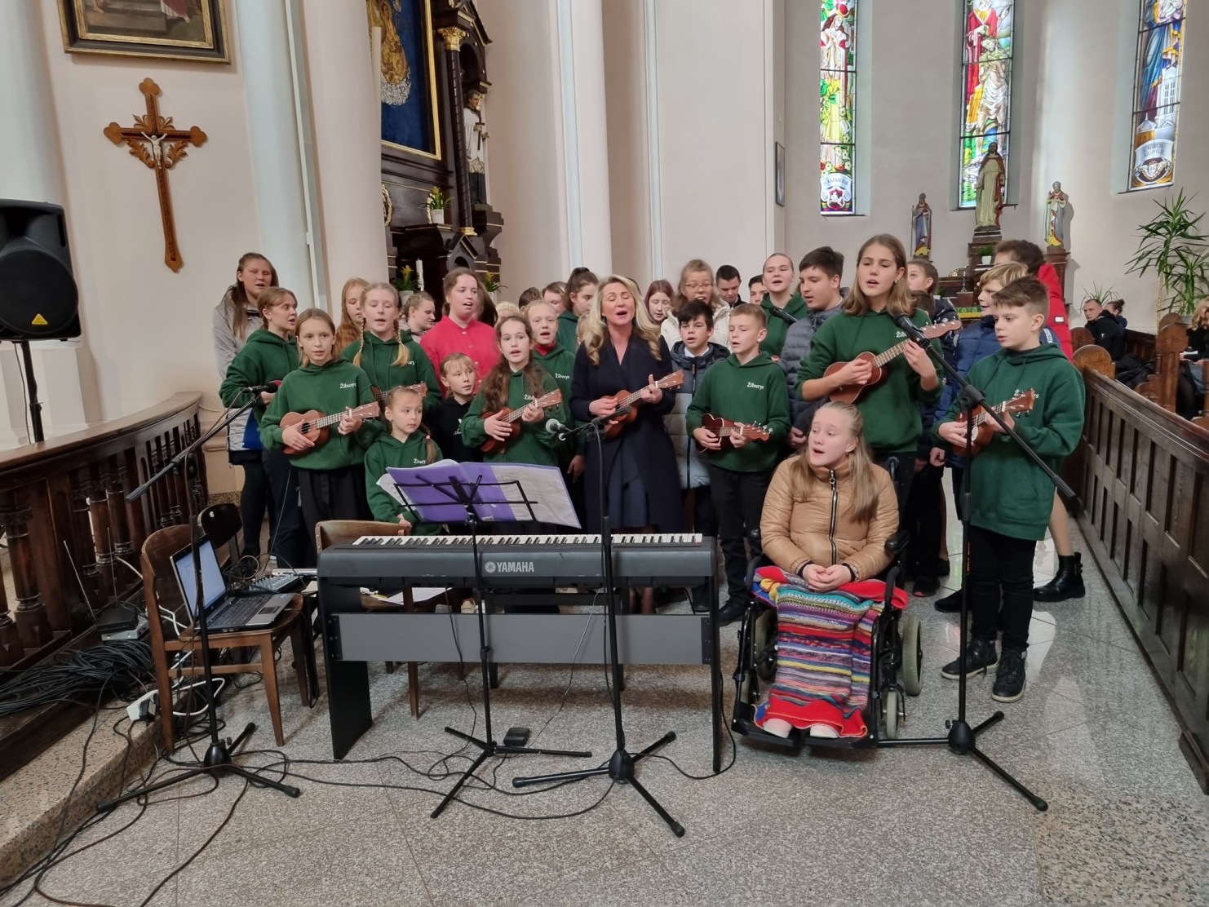
Įtraukieji projektai (Plungės specialiojo ugdymo centro vokalinis ansamblis – „Dainorėliai“ ir Plungės r. Šateikių parapijos vaikų ir jaunimo choras „Žiburys“)

Slide 24
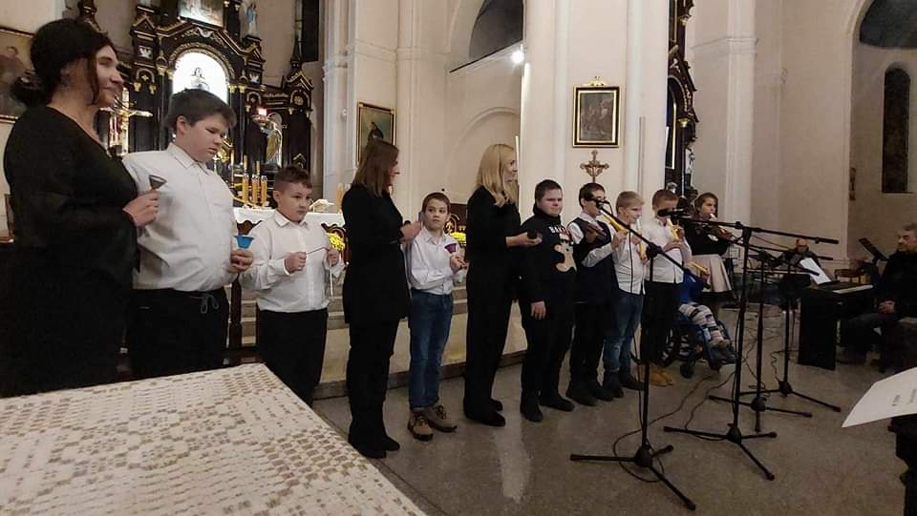
Padėjėjai – neatsiejami dalyvių partneriai renginių metu

Slide 25
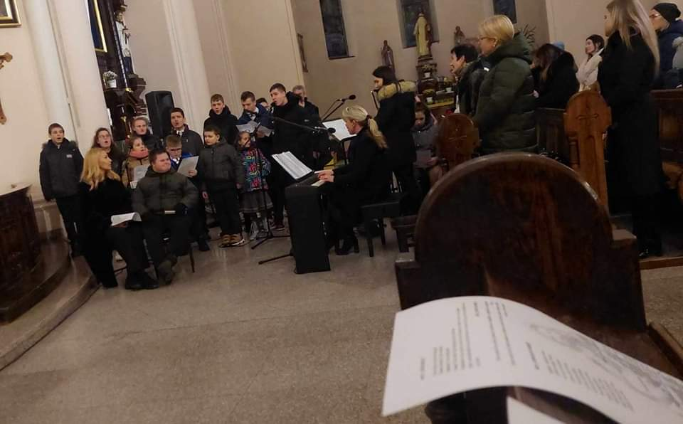
Renginys “Draugystės šaly”, skirtas tarptautinei žmonių su negalia dienai paminėti (partneriai: Plungės „Ryto“ pagr. mokykla; A. Jucio progimnazija, Neringos gimnazija ir kt.)

Slide 26
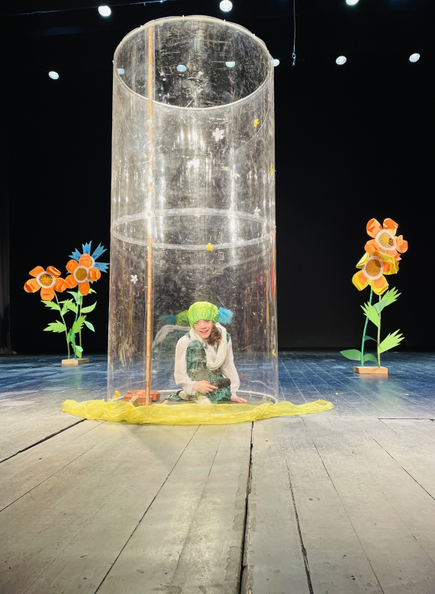
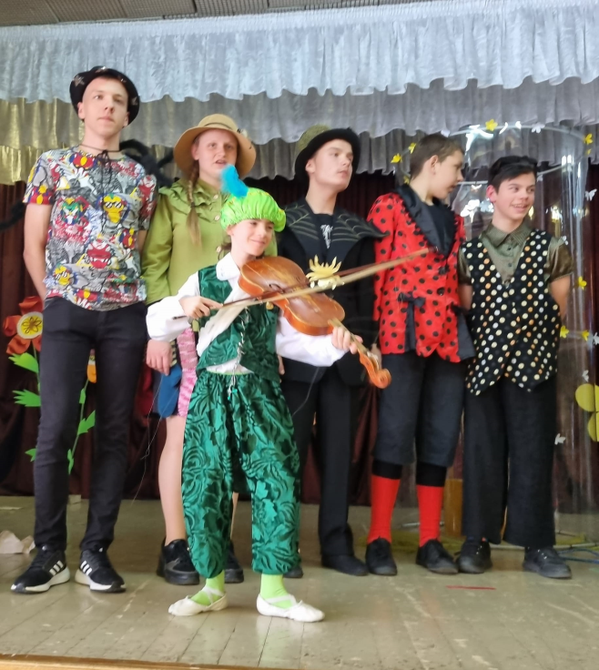
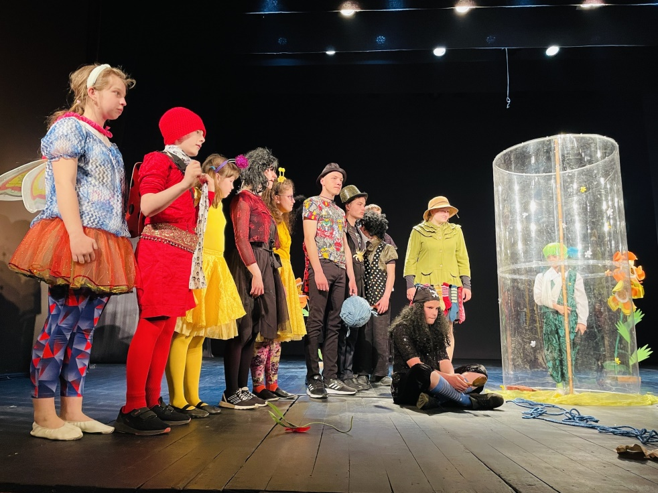
Neformaliojo ugdymo (dainavimo ir teatro būrelio) projektas Muzikinis spektaklis Vytautė Žilinskaitė „Žiogas stiklinėje“

Slide 27
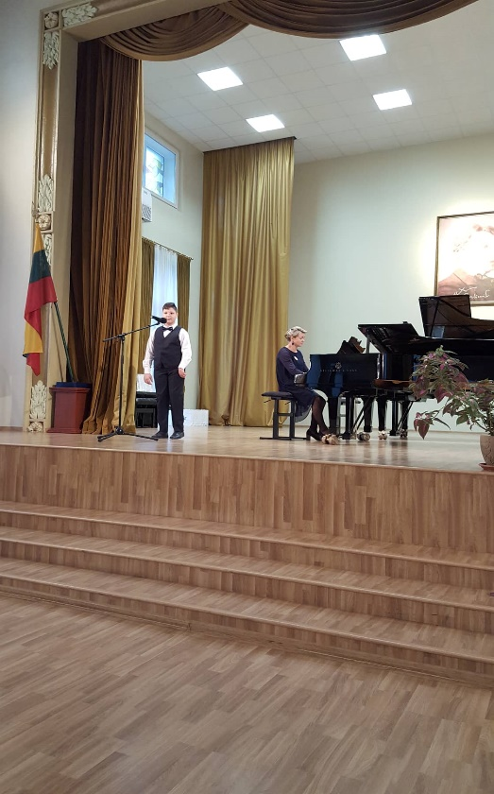
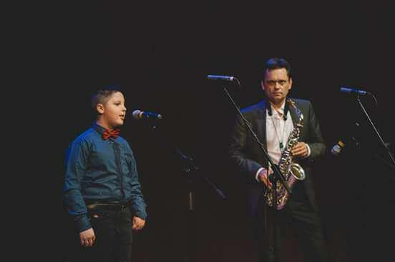
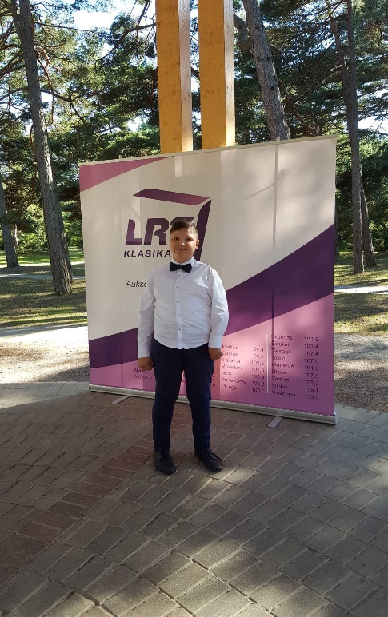
Plungės specialiojo ugdymo centro mokinių dalyvavimas festivaliuose

Slide 28
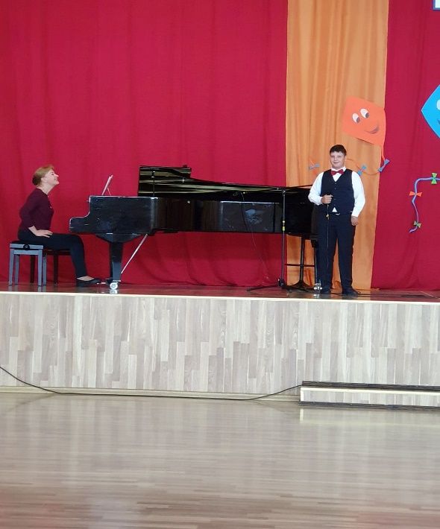
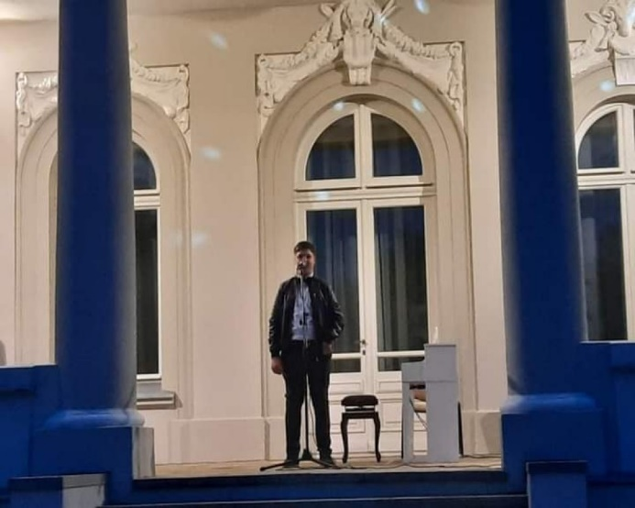

Slide 29
Ar vaikas, turintis specialiųjų ugdymosi poreikių, turi / gali dalyvauti konkursuose?

Slide 30
Mokinių, turinčių SUP, dalyvavimas konkursuose
Privalumai:
Remiantis konkursų nuostatais, mokiniai, turintys SUP, gali dalyvauti visuose konkursuose (pagal savo galimybes).
Mokiniai (su SUP ir be SUP) yra lygiaverčiai konkursų dalyviai (tai ypatingą pasitenkinimą kelia tėvams).
Trūkumai:
Aplinka (dažnai vaikas nespėja prisitaikyti),
Šalutiniai dirgikliai (judesiai, kuždesiai, žiūrovų, komisijos emocijos),
Laiko resursai,
Vertinimas (skirtingas komisijos požiūris).

Slide 31
Mokinių, turinčių SUP, vertinimas
Kriterijai:
Vokaliniai duomenys (balso stiprumas)
Meninis programos išpildymas
Sceninė kultūra (kūrybiškumas)
Repertuaro interpretacija (tematikos atskleidimas)
Artistiškumas (meninis atlikimas)

Slide 32
Konkursuose dalyvaujančių mokinių, turinčių SUP, išskirtinės savybės:
DRĄSA (dažnai jie drąsiai jaučiasi scenoje).
ATMINTIS (tekstą įsisavina sunkiai, tačiau įsimena ilgam), dažnai turi regimąją atmintį.
SUSIKAUPIMAS.
Svarbus APDOVANOJIMAS už pasiekimus.
LAISVAI jaučiasi scenoje.

Slide 33
Komandinis darbas
Vaikas
Mokytojas
Tėvai
Specialistai

Slide 34
Vaiko stiprybės
Vaiko silpnybės
Repertuaras
Koncertmeisteris
Kantrus darbas

Slide 35
Plungės specialiojo ugdymo centro ugdytinių dalyvavimas KONKURSUOSE:
Deividas Kaniauskas „V-asis respublikinis įtraukaus muzikavimo konkursas – festivalis „Perliukai“ 3 vieta; Arentas Katkus „V-asis respublikinis įtraukaus muzikavimo konkursas – festivalis „Perliukai“ 1 vieta; Arentas Katkus – IV tarptautinis vaikų ir jaunimo festivalis – konkursas „Maestro ruduo 2021 Plungėje“ II laipsnio diplomas; Deividas Kaniauskas Radijo ir televizijos vaikų ir jaunimo konkurso „Dainų dainelė (2018 m.)“ regioninio etapo dalyvis;
Deividas Kaniauskas Respublikinio konkurso „Skambioji daina 2021m.“ - diplomantas Vilmantė Šikšniūtė – Radijo ir televizijos konkurso „Dainų dainelė“ respublikinio turo laimėtoja.
Arentas Katkus - Radijo ir televizijos vaikų ir jaunimo konkurso „Dainų dainelė 2022“ regioninio etapo dalyvis;

Slide 36
2022 – 11 – 19 Arentas Katkus, tarptautinio vaikų ir jaunimo populiariosios muzikos festivalio – konkurso „Maestro ruduo 2022“ dalyvis. Laureato diplomas 3 vieta.
2023 – 04 – 05 Arentas Katkus XI Žemaitijos krašto vaikų ir moksleivių dainų festivalio – konkurso „Skambioji daina 2023“ dalyvis. Laureato diplomas I vieta.
2023 – 04 – 05 Deividas Kaniauskas XI Žemaitijos krašto vaikų ir moksleivių dainų festivalio – konkurso „Skambioji daina 2023“ dalyvis. Laureato diplomas II vieta.
2023 – 05 – 12 Arentas Katkus respublikinio solistų ir vokalinių ansamblių konkurso „Tėviškės dainos“ dalyvis. Diplomas 2 vieta.

Slide 37
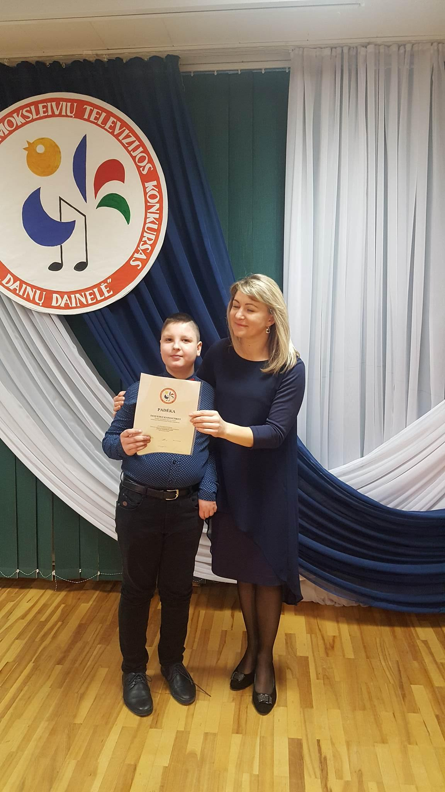
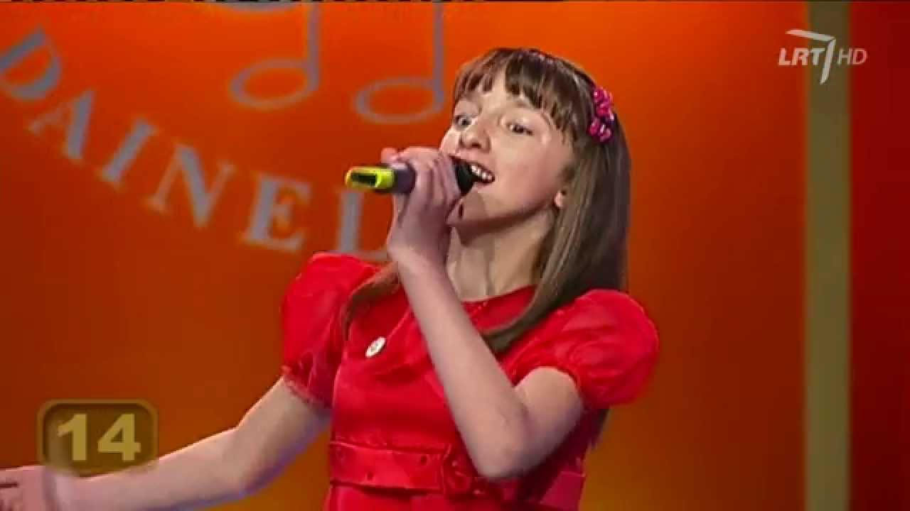
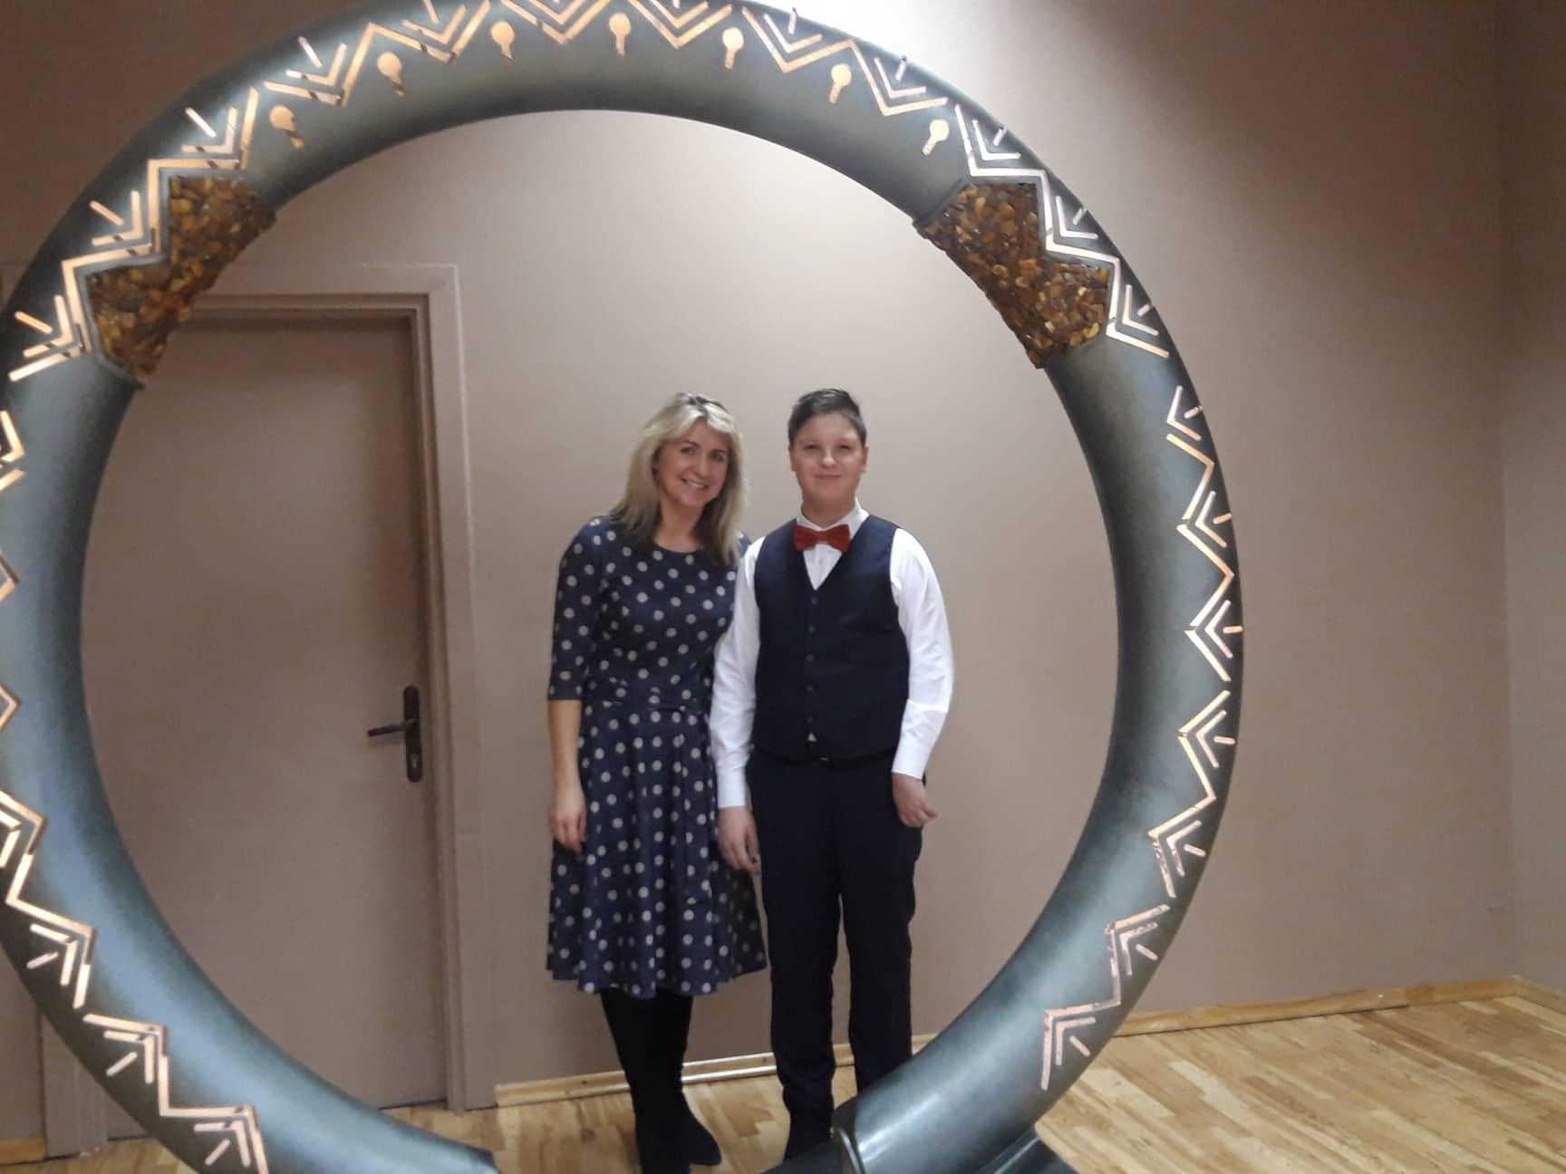

Slide 38
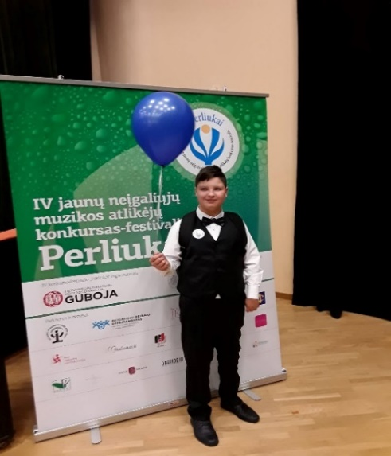
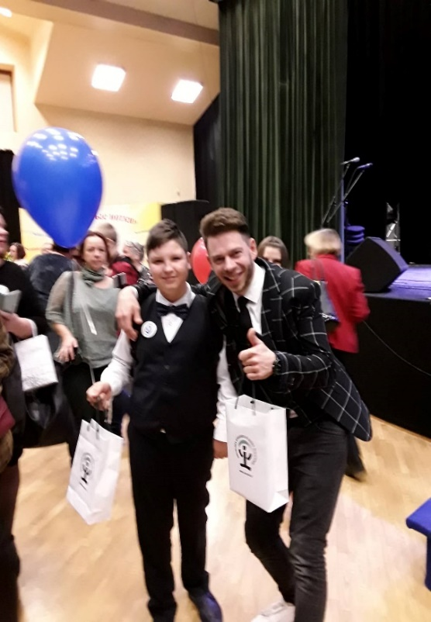
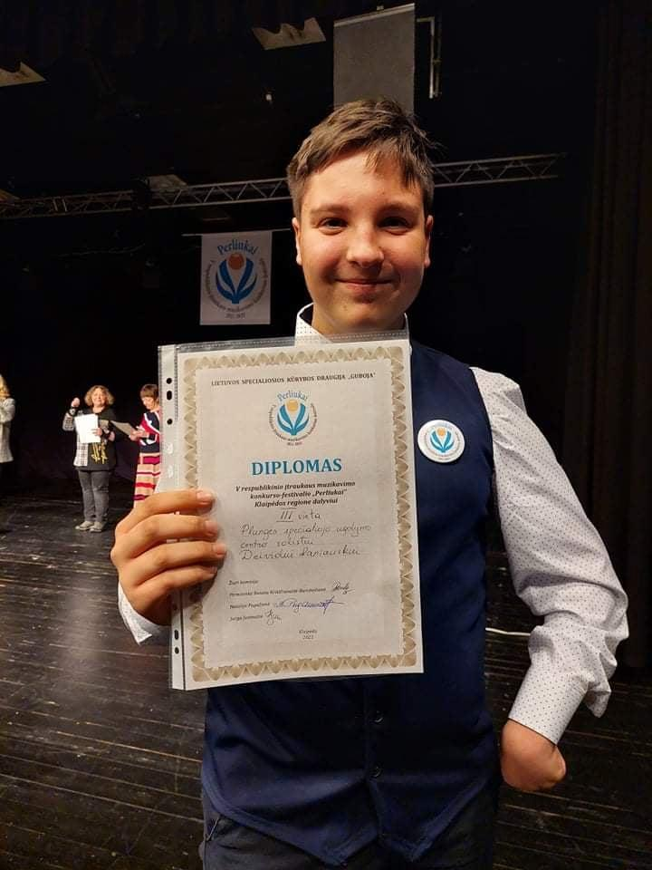

Slide 39
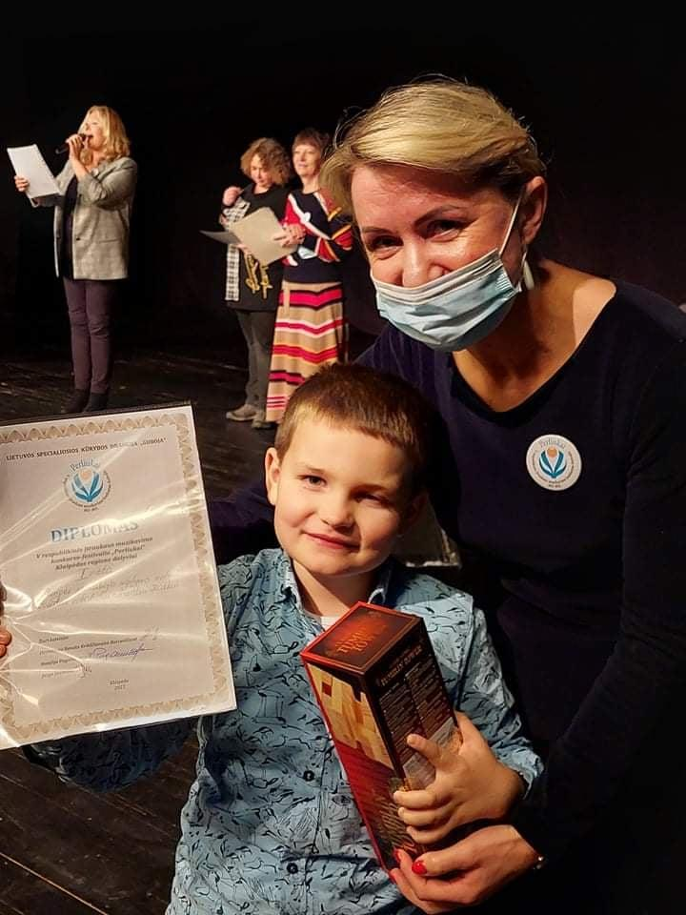
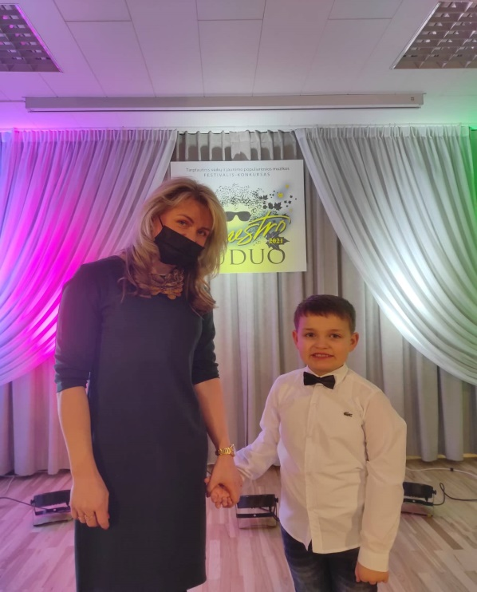

Slide 40
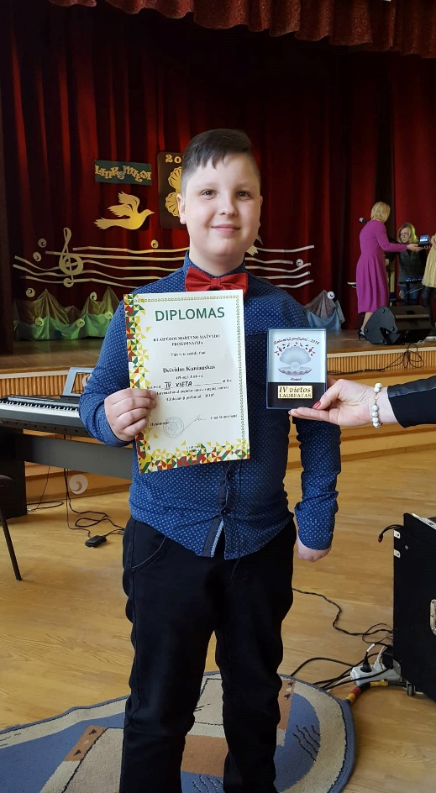
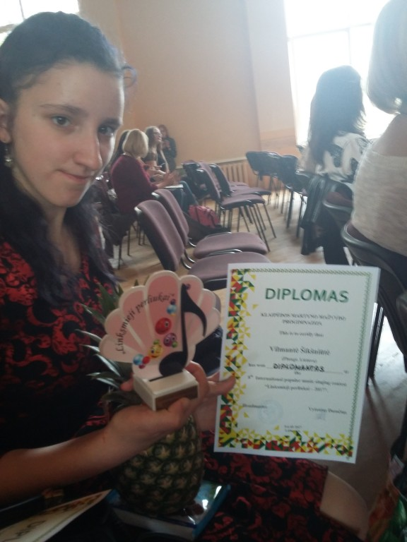

Slide 41
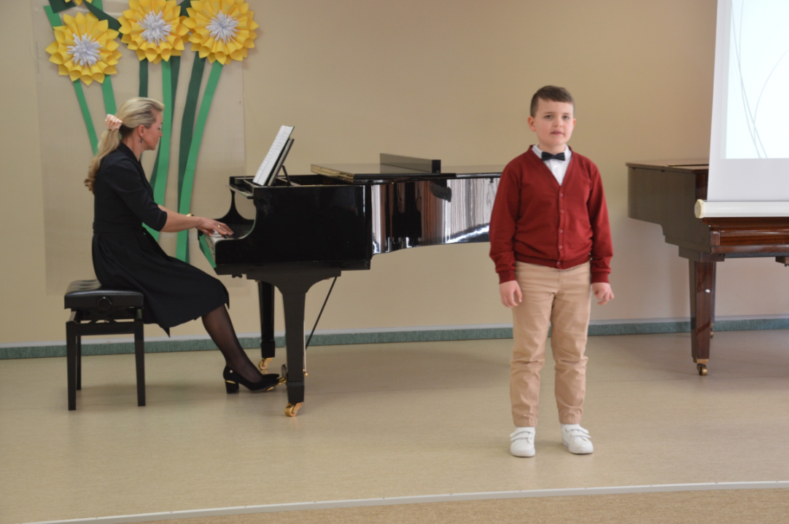
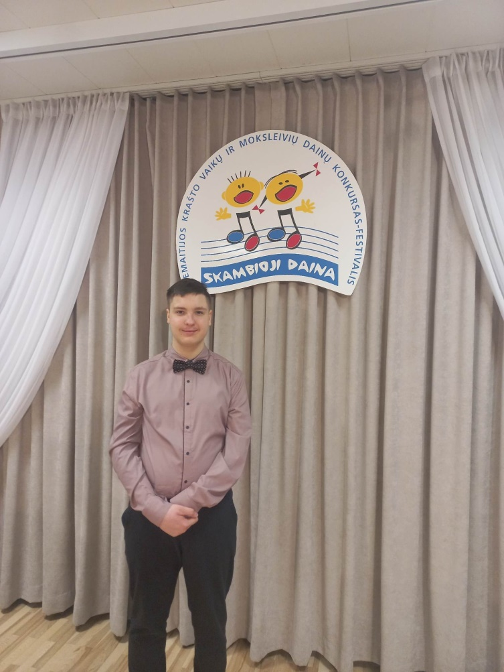
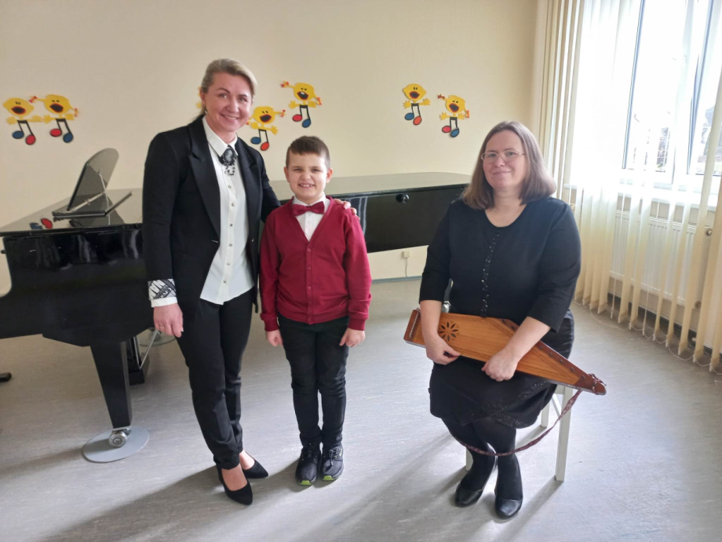

Slide 42
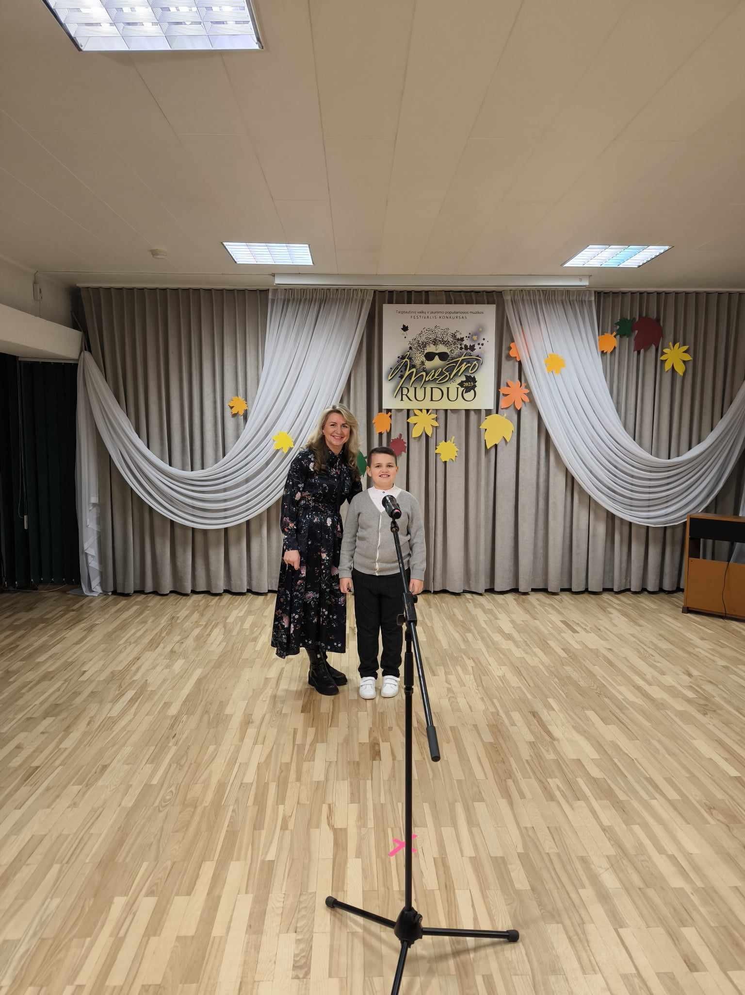
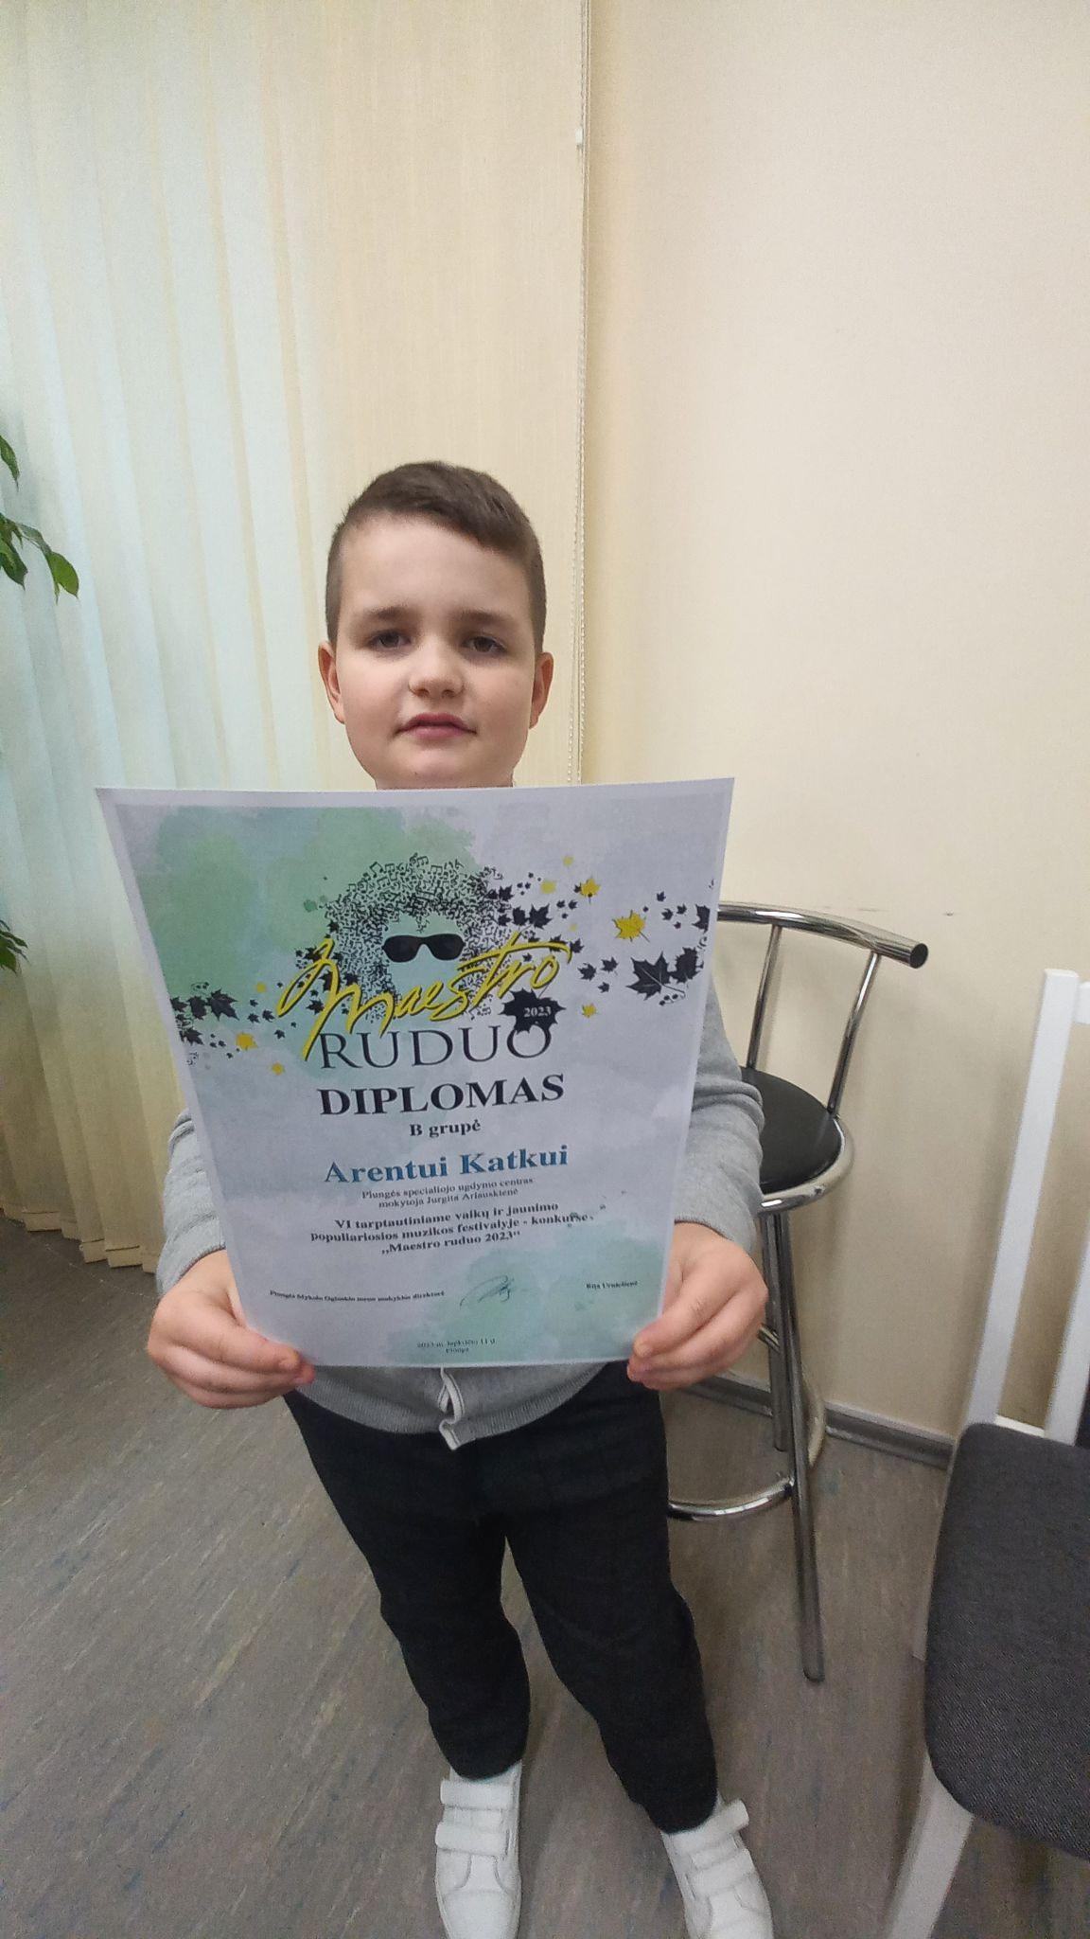
2023 - 2024

Slide 43
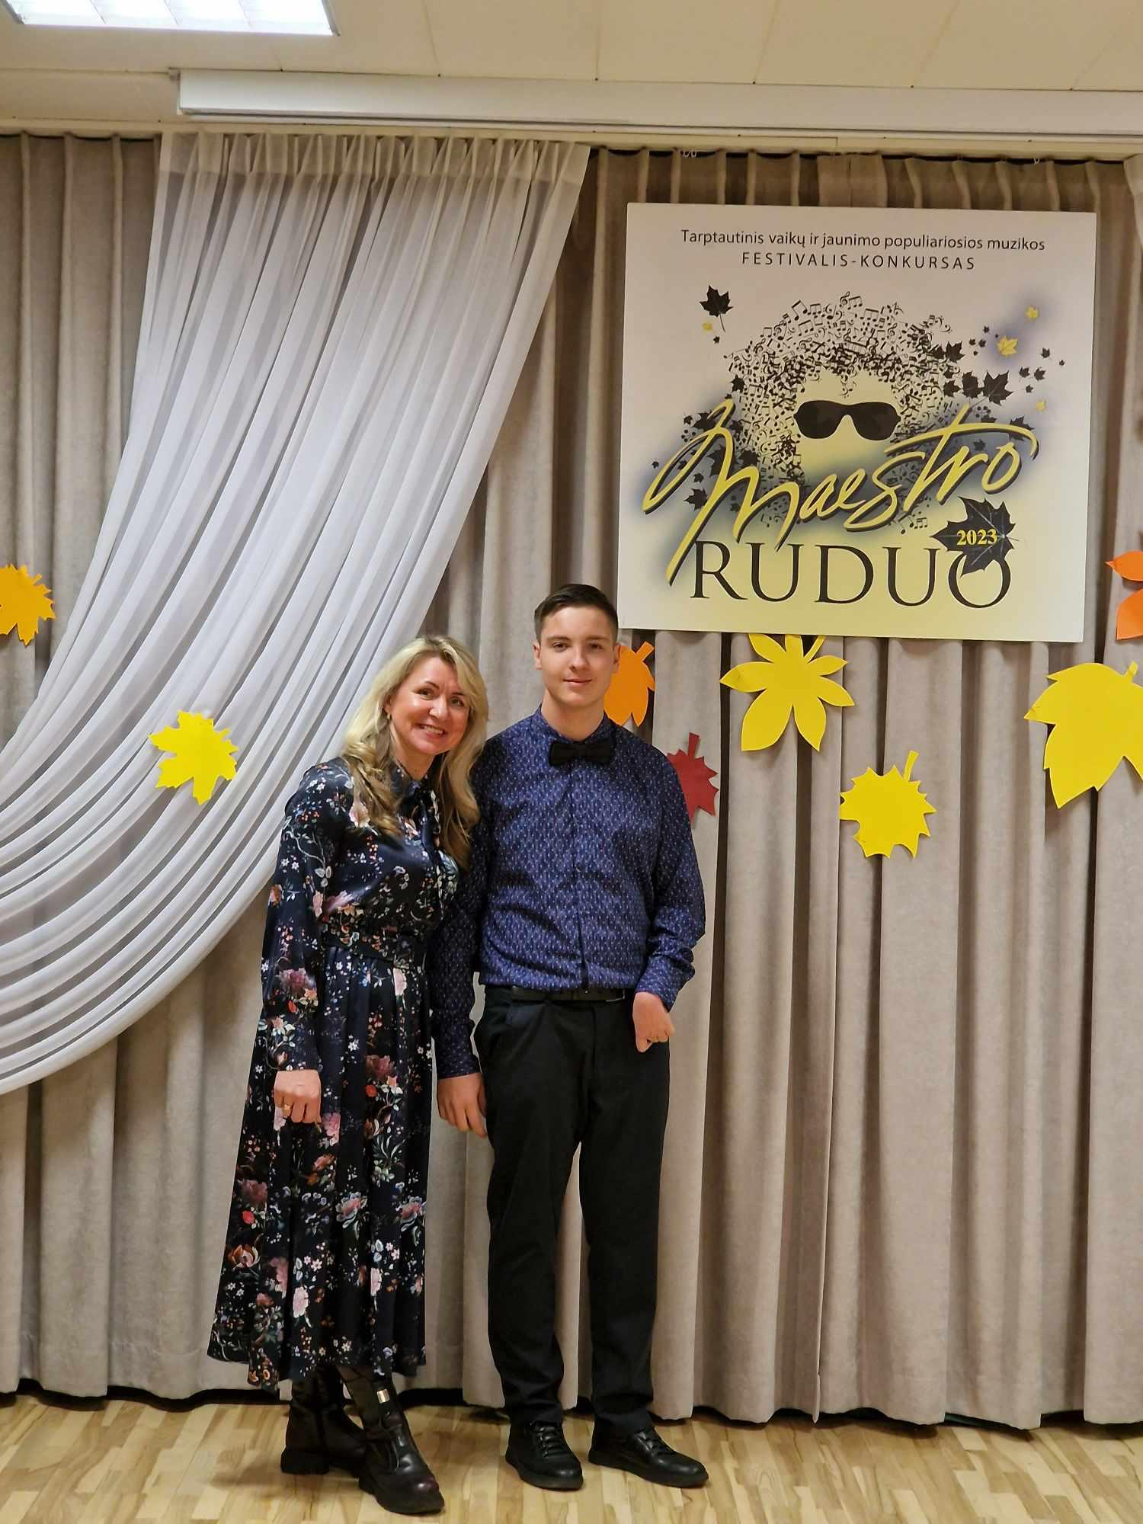

Slide 44
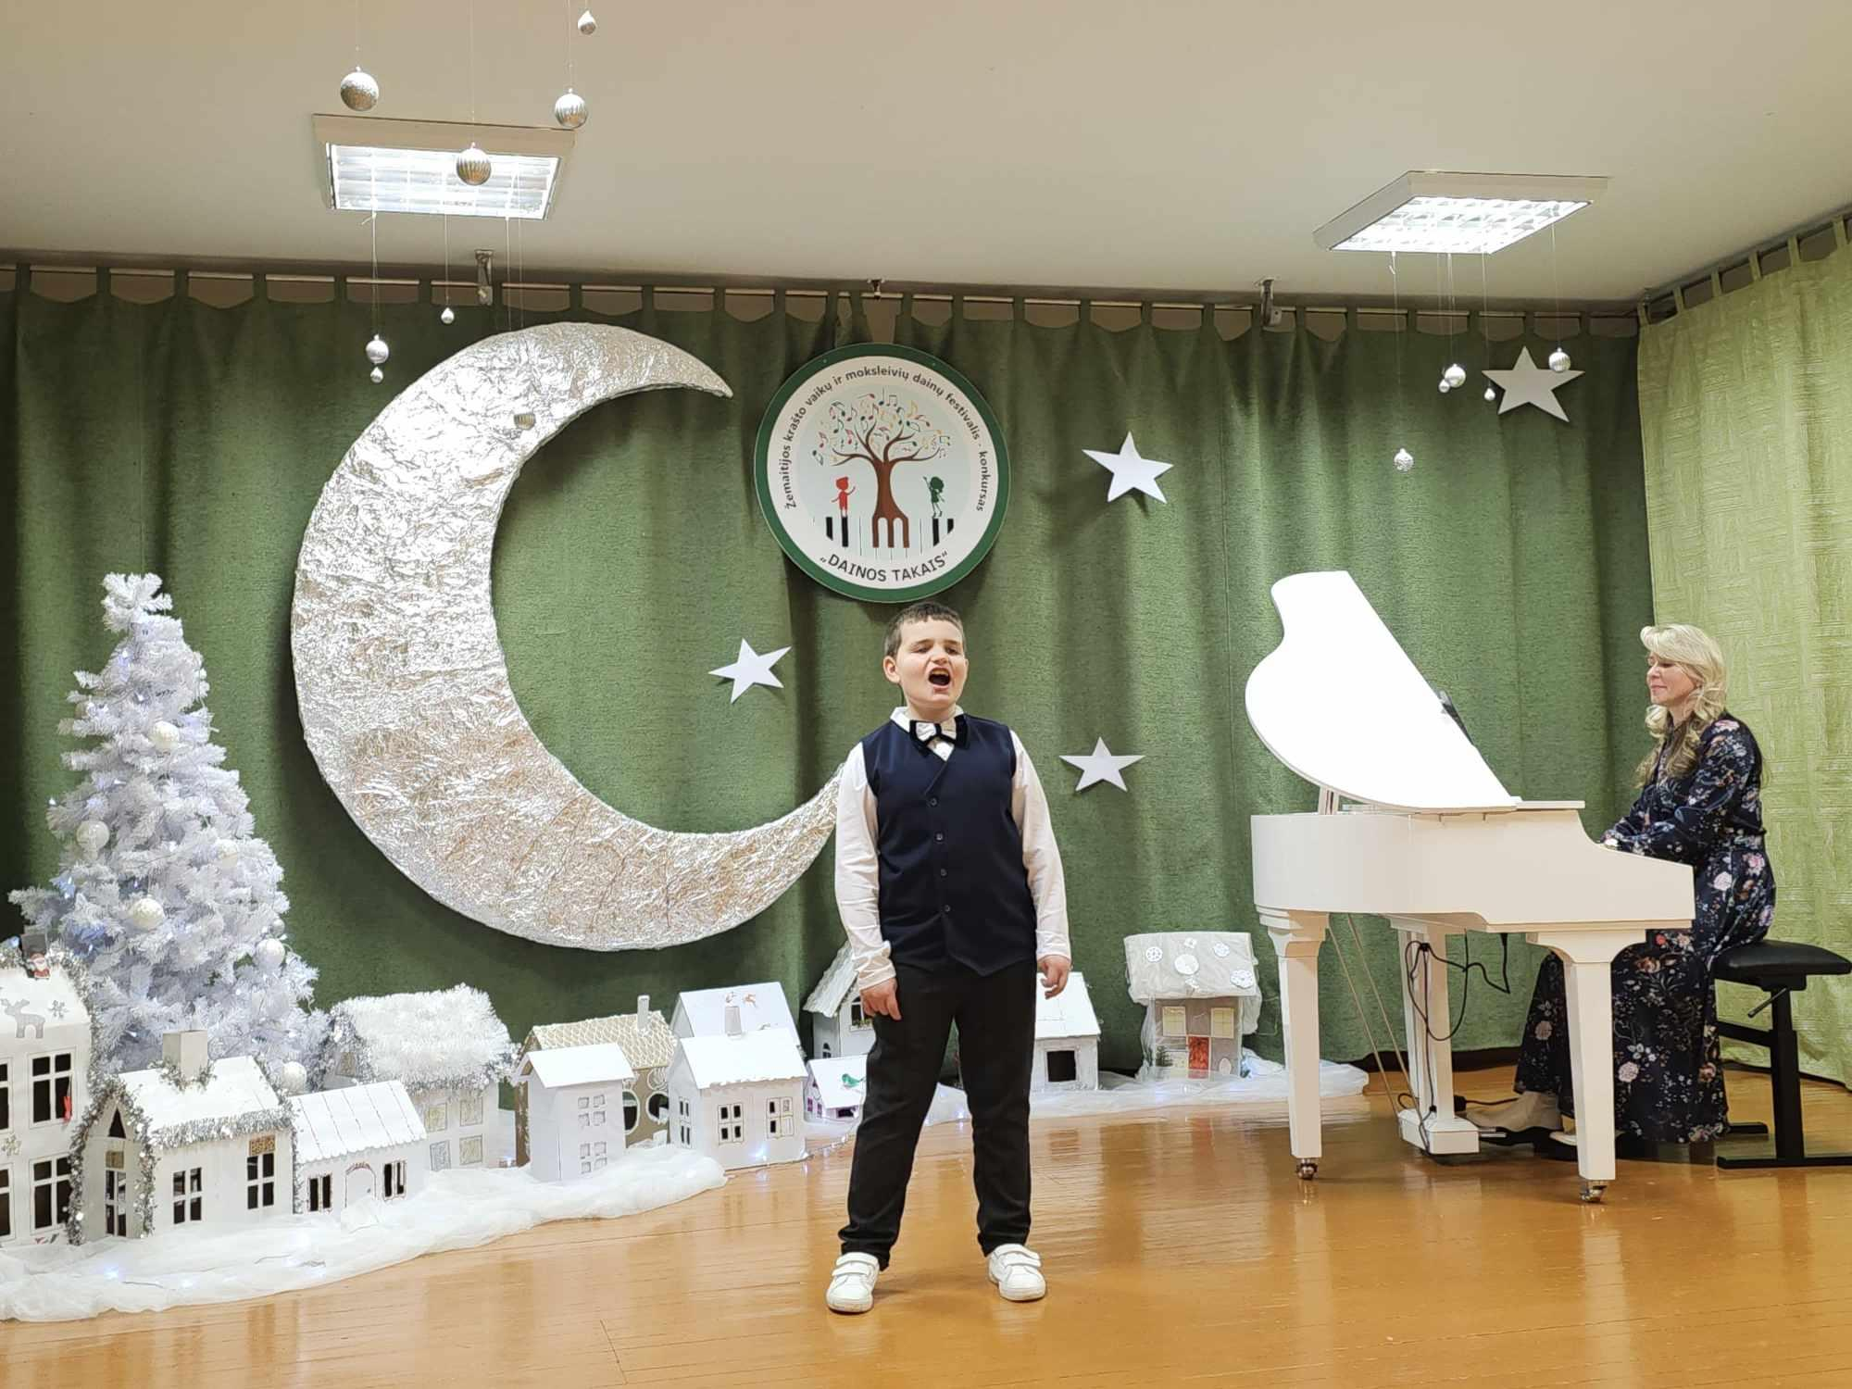
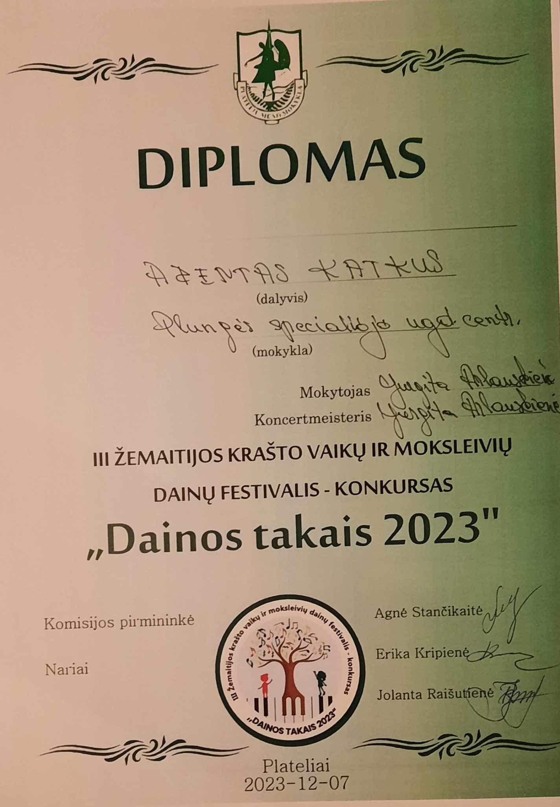

Slide 45
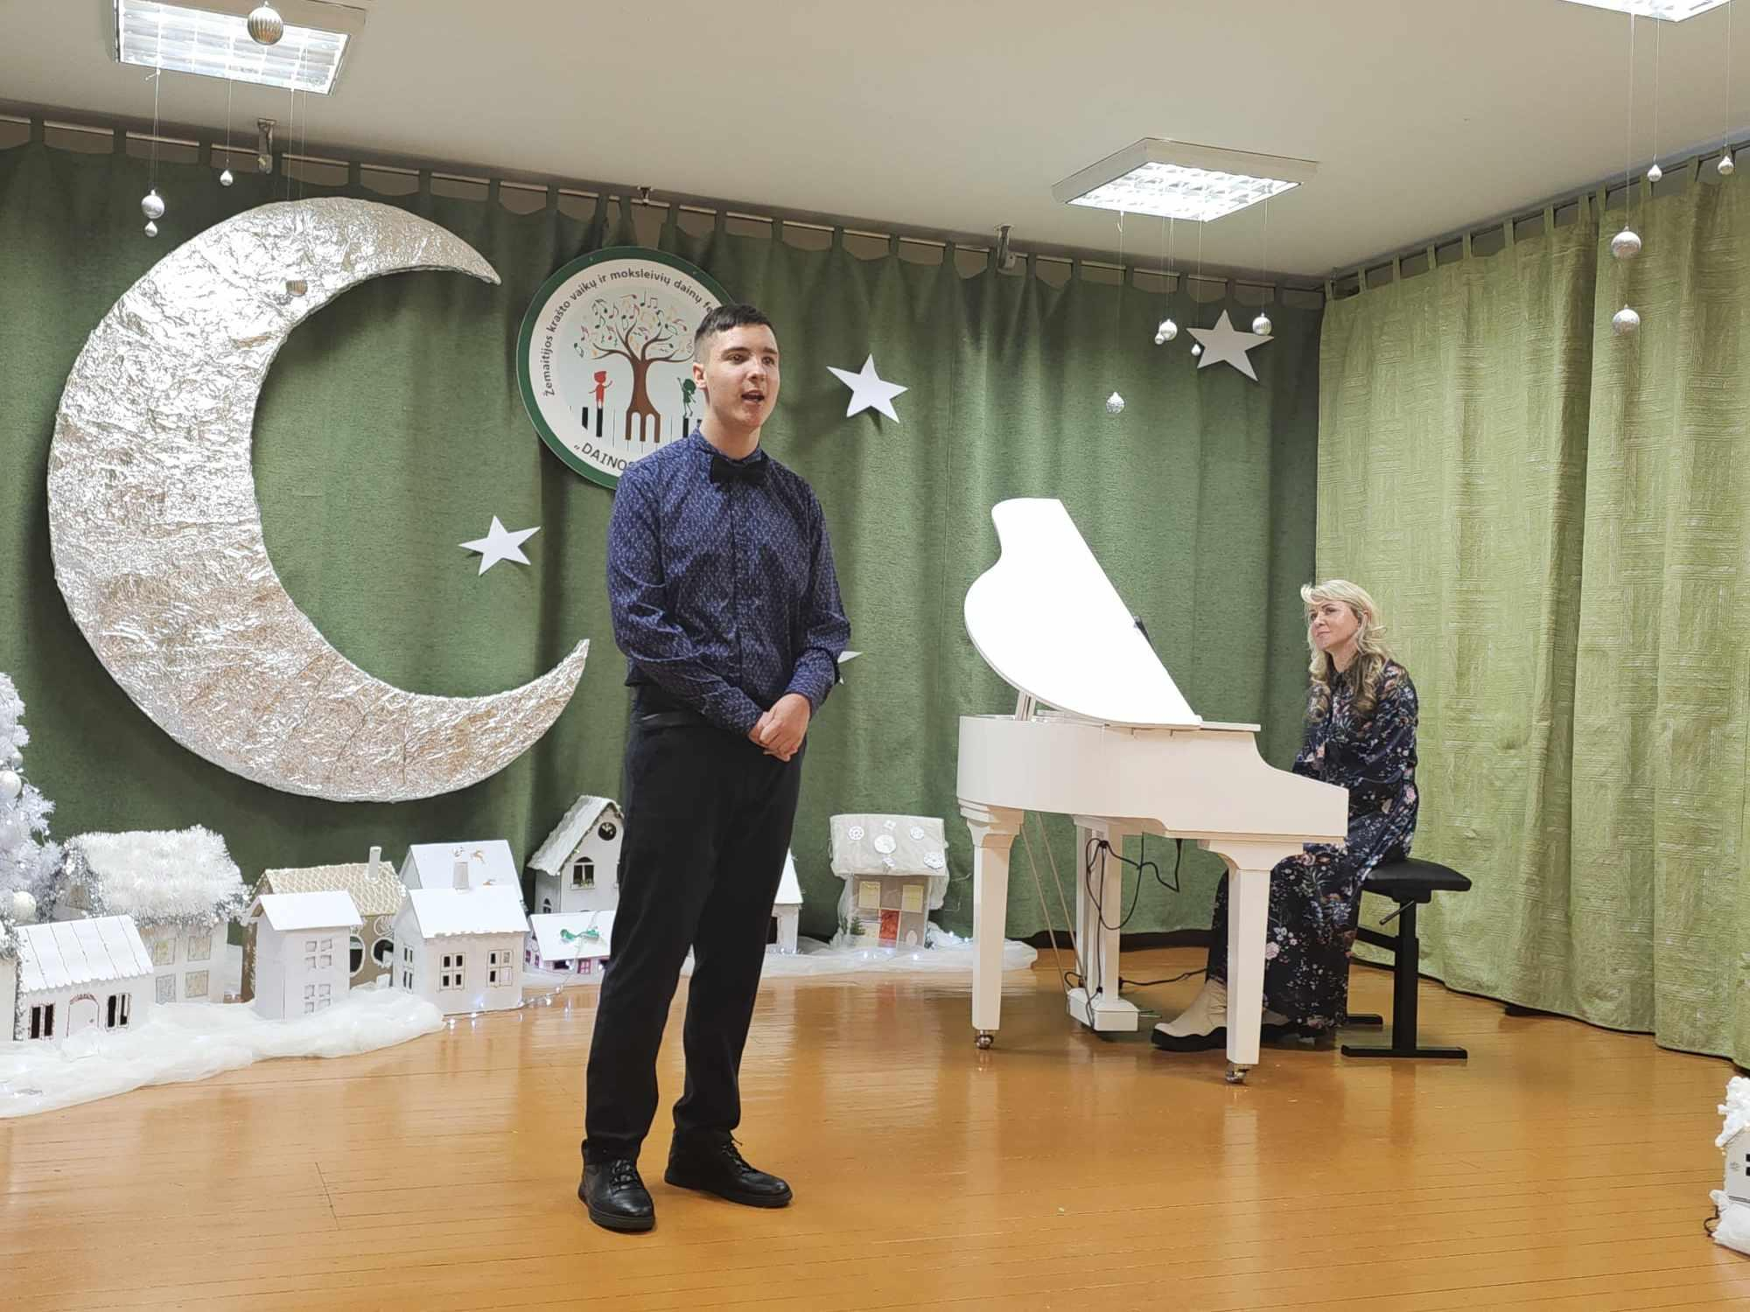

Slide 46
Dainų dainelė 2023

Slide 48
Mokytojai pripažįsta, kad įtraukusis ugdymas yra vienas iš didžiausių mokytojo darbo iššūkių. Žinių, kaip dirbti su įvairių poreikių vaikais trūkumas, gebėjimo organizuoti prasmingą darbą klasėje stoka, ugdymo diferencijavimo būdų išmanymas – sunkumai, su kuriais susiduria ne tik studentai, bet ir patyrę pedagogai.

Slide 49
Kitoks, savitas, unikalus yra kiekvienas visuomenės narys. Todėl organizuojant ugdymo procesą svarbu atsižvelgti į visų mokinių gabumus, pajėgumą, domėjimąsi, mokymosi stilių, ekonominius ir sociokultūrinius ypatumus ar tautinį tapatumą (Girdzijauskienė, Sakadolskienė, 2018).
Dažnai prastu mokytoju vadiname ne tą, kuris turi mažai žinių, bet tą, kuris neturi pašaukimo, nesiekia mokyti visų, o tik paklusniuosius ir gabiuosius. Nuostata įtraukti visus vaikus į ugdymo procesą įvairių autorių minima kaip būtina, norint dirbti pedagoginį darbą, o siekis ugdyti visus ir kiekvieną yra vertybinio pamato, vertybinių nuostatų rezultatas (Brandes ir Crowson, 2009; Europos specialiojo ugdymo plėtros agentūra, 2012; Miltenienė ir Daniutė, 2014).

Slide 50
Būkime drąsūs, būkime kūrybiški
Visi norime būti mylimi, priimti ir suprasti...
Gyvenimas – ne repeticija. Gyvenimą mes turim vieną ir turim jį gyventi iš tikrųjų. Jei meluosime patys sau, bijosime iškišti galvą virš kitų, liksime gyvenimo užkulisiuose...
DeVon Franklin kūrybiškumą palygino su druska. Druskos dedame į kiekvieną ruošiamą patiekalą. Druska – kūrybiškumas – drąsiai barstykime savo druską siekdami svajonių, įgyvendindami tikslus, skatinkime ir vaikus būti druska.
KAI MES PATYS PATIKĖSIME SAVIMI, MUMIS PATIKĖS IR VISUOMENĖ.

Slide 51
Kas iš širdies išeina, širdį ir pasiekia
Pasitenkinimas savo darbu.
Muzikinio (neformaliojo) ugdymo veikla įgavo platesnę prasmę.
Muzikavimas visuomenei yra daugiau nei tik kontaktinių valandų veikla.

Slide 52
Rekomendacijos
Dalinkimės gerąja patirtimi, bendradarbiaujant su kitų įstaigų pedagogais;
Būkime atviri pokyčiams;
Būkime inovatyvūs ir kūrybiški.
Būkime atviri vieni su kitais ir pasaulis bus geresnė vieta gyventi visiems.

Slide 53
Ačiū už dėmesį

